Slide 1

Visual Basic.NET实用教程（第3版）
第4章 Visual Basic.NET常用控件
—按钮与文本控件
主编：郑阿奇

Slide 2

目录
Contents
01
图 标 按 钮

Slide 3
图 标 按 钮
LOGO
在命令按钮上配以图标显示，可以使按钮功能更加直观，同时也能丰富界面的美感。VB.NET为按钮提供了完善的图形化支持，相关的属性见表4.1。
属性 | 说明
BackColor | 获取或设置控件的背景色
BackgroundImage | 获取或设置在控件中显示的背景图像
BackgroundImageLayout | 获取或设置在 ImageLayout 枚举中定义的背景图像布局
Image | 获取或设置显示在按钮控件上的图像
ImageAlign | 获取或设置按钮控件上的图像对齐方式
ImageIndex | 获取或设置按钮控件上显示的图像列表索引值
ImageKey | 获取或设置 ImageList 中图像的键访问器
ImageList | 获取或设置包含按钮控件上显示的 Image 的 ImageList
TextImageRelation | 获取或设置文本和图像相互之间的相对位置

Slide 4
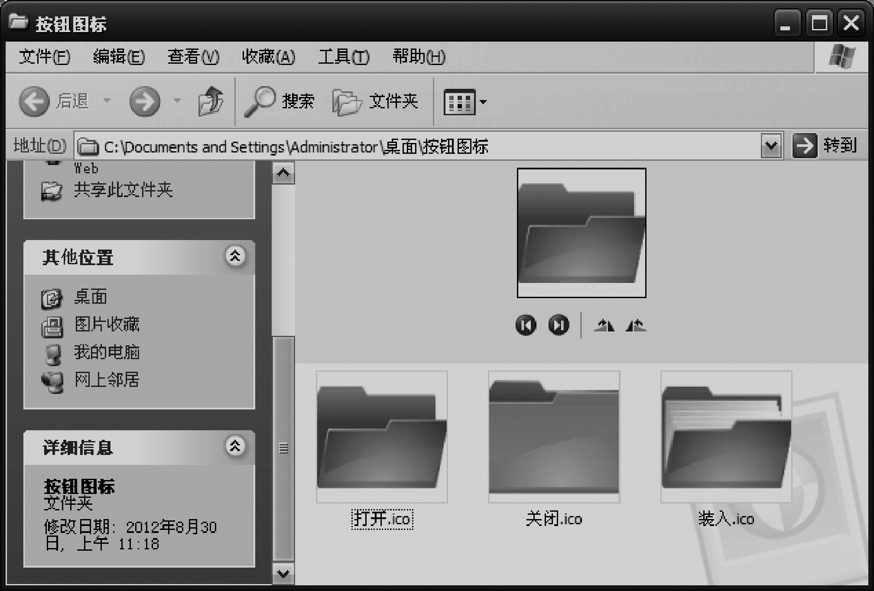
图 标 按 钮
【例4.1】 设计一个“打开/关闭文件夹”的图标按钮。要求：按钮上的图标能跟随用户的操作动态显示文件夹在不同状态下的外观。
（1）准备工作。上网收集不同状态下的文件夹图标并保存以备用，如图4.1所示。

Slide 5
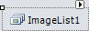
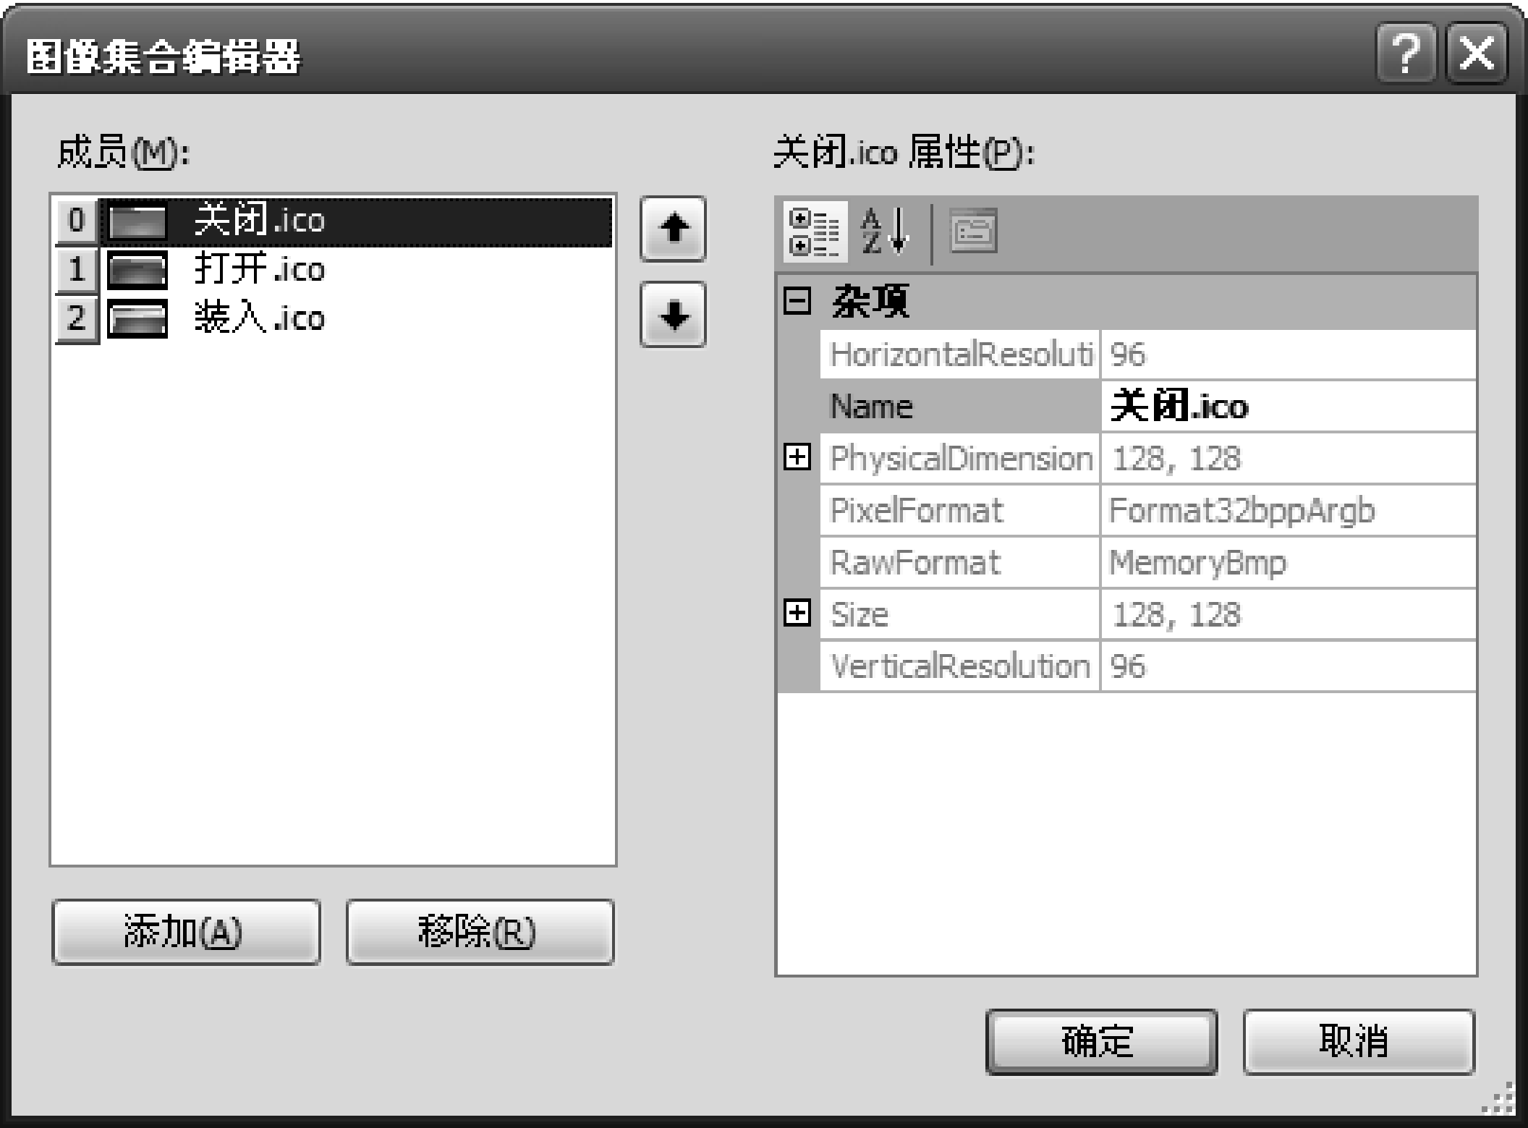
图 标 按 钮
（2）添加ImageList 控件。新建VB.NET工程，向项目中添加一个ImageList 控件（工具箱图标为 ），这是VB.NET常用的图形存储控件，作用是充当图像储存库。ImageList 控件在窗体设计器中的外观为 ，选中此控件，在其属性窗口中选中Images属性，单击“(集合)”右边的 ，在“图像集合编辑器”窗口中导入事先准备好的图标资源，如图4.2所示。

Slide 6
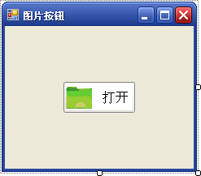
图 标 按 钮
（3）设计带图标的按钮。在窗体上放一个按钮控件，设置其属性（见表4.2）。设计之后的图标按钮外观效果如图4.3所示。
属性 | 值
Name | btnImage
BackColor | White
Font | 宋体，常规，小四
ImageList | ImageList1
ImageAlign | MiddleLeft
ImageKey | 关闭.ico
Size | 90, 40
Text | 打开
TextAlign | MiddleRight

Slide 7
图 标 按 钮
（4）编写代码。按钮的单击事件过程代码如下：
Private Sub btnImage_Click(ByVal sender As System.Object, ByVal e As System.EventArgs)
Handles btnImage.Click
If btnImage.Text = "打开" Then
btnImage.Image = ImageList1.Images(1)
btnImage.Text = "装入"
ElseIf btnImage.Text = "装入" Then
btnImage.Image = ImageList1.Images(2)
btnImage.Text = "关闭"
ElseIf btnImage.Text = "关闭" Then
btnImage.Image = ImageList1.Images(0)
btnImage.Text = "打开"
End If
End Sub

Slide 8
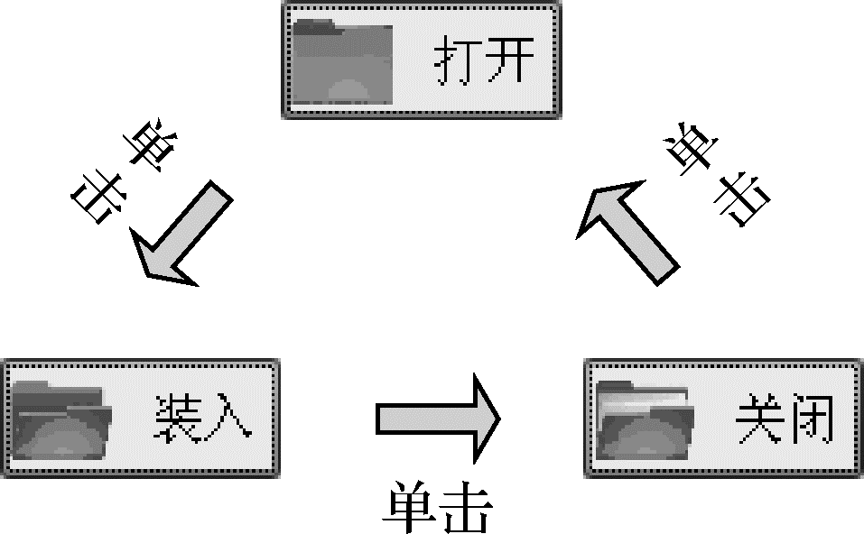
图 标 按 钮
（5）运行程序。连续单击按钮，随着状态的改变，按钮上的图标和文字会呈现不同的效果，如图4.4所示。

Slide 9
目录
Contents
02
链 接 标 签

Slide 10
链 接 标 签
LinkLabel控件（链接标签）是VB.NET新增的控件，通过它可以向应用程序添加Web样式的链接，它除了具有Label控件的所有属性、方法和事件外，还具有如表4.3所示的属性。
属性 | 说明
ActiveLinkColor | 获取或设置用来显示活动链接的颜色
Cursor | 获取或设置当鼠标指针位于控件上时显示的光标
DisabledLinkColor | 获取或设置显示禁用链接时所用的颜色
LinkArea | 获取或设置文本中视为链接的范围
LinkBehavior | 获取或设置一个表示链接的行为的值
LinkColor | 获取或设置显示普通链接时使用的颜色
Links | 获取包含在 LinkLabel 内的链接的集合
LinkVisited | 获取或设置一个值，该值指示链接是否应显示为如同被访问过的链接
OverrideCursor | 获取或设置要在鼠标指针位于 LinkLabel 的边界之内时使用的鼠标指针
Site | 获取或设置控件的站点
VisitedLinkColor | 获取或设置当显示以前访问过的链接时所使用的颜色

Slide 11
链 接 标 签
【例4.2】 设计一个链接标签，链接到南京师范大学主页。要求：访问过后的链接文字颜色会改变，并且记录访问的次数，重复访问5次后，该链接变为失效不再可用。
（1）界面设计。新建VB.NET工程，在窗体中放置一个LinkLabel控件和一个普通标签Label。设置LinkLabel属性（见表4.4）。
属性 | 值
ActiveLinkColor | Fuchsia（桃红色）
Font | 宋体，常规，五号
LinkArea | 2, 6
LinkColor | 0, 0, 255（默认蓝色）
Text | 访问南京师范大学
TextAlign | MiddleCenter
VisitedLinkColor | 128, 0, 128（默认紫红色）

Slide 12
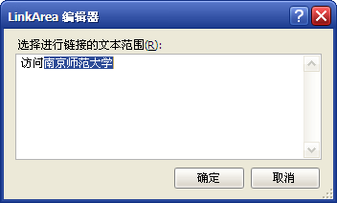
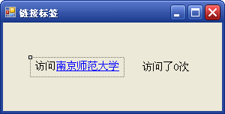
链 接 标 签
这里着重强调LinkArea属性的设置，它用于指定标签中要呈现为超链接的文本部分。本例中，我们将“访问南京师范大学”文字中的“南京师范大学”几个字设为链接文本，在属性窗口中单击LinkArea属性右边的 ，在弹出的“LinkArea编辑器”窗口选中“南京师范大学”几个字后单击“确定”按钮即可，如图4.5所示。
设计之后的链接标签的外观效果如图4.6所示。

Slide 13
链 接 标 签
（2）编写代码。编写LinkLabel的LinkClicked事件代码如下：
Public Class Form1
Shared count As Integer
Private Sub LinkLabel1_LinkClicked(ByVal sender As System.Object,
ByVal e As System.Windows.Forms.LinkLabelLinkClickedEventArgs) Handles LinkLabel1. LinkClicked
LinkLabel1.LinkVisited = True
System.Diagnostics.Process.Start("http://www.njnu.edu.cn/")
count = count + 1
If count < 5 Then
Label1.Text = "访问了" & count.ToString() & "次"
Else
LinkLabel1.Enabled = False
Label1.Text = "您已访问超5次！"
End If
End Sub
End Class

Slide 14
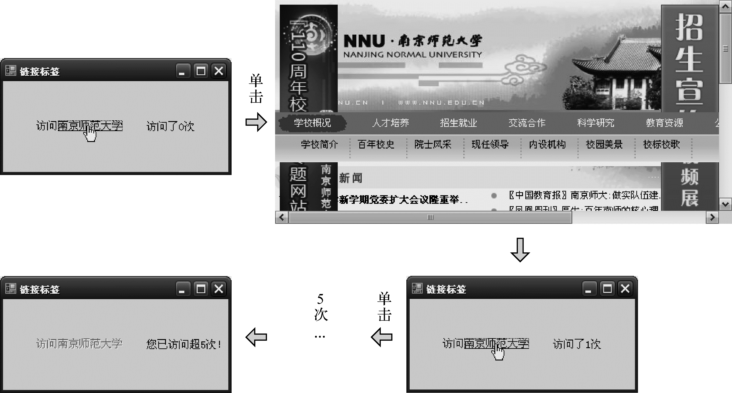
链 接 标 签
（3）运行程序。单击“南京师范大学”超链接，程序自动启动浏览器打开南京师范大学主页，访问过后，链接文字改变颜色。当连续单击链接时，每访问一次，右边的Label记录并显示访问次数，当访问满5次后，链接标签变为灰色不可用状态，整个过程所呈现的效果如图4.7所示。

Slide 15
目录
Contents
03
应用举例—登录

Slide 16
应用举例—登录
【例4.3】 设计一个登录界面程序。要求：使用普通按钮、图标按钮、普通标签、链接标签和文本框。
（1）界面设计。新建VB.NET工程，在窗体上放置2个文本框、2个标签、2个按钮、1个链接标签，并按表4.5设置初始属性值。
对象 | 属性 | 属性值
Label1 | AutoSize | True
 | TextAlign | MiddleCenter
 | Text | 用户名：
Label2 | AutoSize | True
 | TextAlign | MiddleCenter
 | Text | 密码：
TextBox1 | Text | 空
 | MaxLength | 6
TextBox2 | Text | 空
 | MaxLength | 6
 | PasswordChar | *
Button1 | Text | 登录
 | TextAlign | MiddleCenter
Button2 | Text | 退出
 | TextAlign | MiddleRight
 | Image | 选择适当图标文件
 | Image Align | MiddleLeft
LinkLabel1 | ActiveLinkColor | Red
 | Font | 宋体，常规，五号
 | LinkColor | 0, 0, 255（默认蓝色）
 | Text | 免费注册

Slide 17
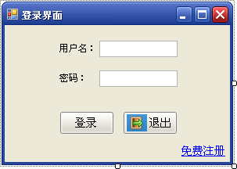
应用举例—登录
设计之后的登录界面如图4.8所示。
（2）编写代码。对各对象的属性分别设定，并编程实现如下功能：
① 密码以“*”形式显示，用户名和密码的最大长度为6 个字符。
② 如果用户名为“ABC”且密码为“123”，则显示“欢迎光临！”，否则显示“密码或用户名错误！”。
③ 如果输入3次还不正确，则将“登录”按钮禁用，并显示“你无权登录！”。
④ 用户可以随时单击界面右下角的“免费注册”链接，跳转到注册页面。

Slide 18
应用举例—登录
根据要求，命令按钮代码如下。
“退出”按钮代码如下：
Private Sub Button2_Click(ByVal sender As System.Object, ByVal e As System.EventArgs)
Handles Button2.Click
End ' 当单击“退出”按钮时，结束程序运行
End Sub
“登录”按钮的程序代码如下：
Private Sub Button1_Click(ByVal sender As System.Object, ByVal e As System.EventArgs)
Handles Button1.Click
Static n As Integer ' 定义静态变量，在每次触发该事件时，它的值能保留
If TextBox1.Text = "ABC" And TextBox2.Text = "123" Then
MsgBox("欢迎光临！", MsgBoxStyle.OkOnly, "系统提示")
Else
n = n + 1 ' 统计错误的次数
If n = 3 Then
MsgBox("你无权登录!", MsgBoxStyle.OkOnly, "系统提示")
Button1.Enabled = False ' 使按钮禁用
Else
MsgBox("密码或用户名错误!", MsgBoxStyle.OkOnly, "系统提示")
End If
End If
End Sub

Slide 19
应用举例—登录
“免费注册”链接标签的程序代码如下：
Private Sub LinkLabel1_LinkClicked(ByVal sender As System.Object,
ByVal e As System.Windows.Forms.LinkLabelLinkClickedEventArgs) Handles LinkLabel1.LinkClicked
LinkLabel1.LinkVisited = True
System.Diagnostics.Process.Start("http://member1.taobao.com/member/new_register.jhtml
?from=&ex_info=&ex_sign=")
End Sub
这里设置链接标签的目标URL为：
"http://member1.taobao.com/member/new_register.jhtml?from=&ex_info=&ex_sign="

Slide 20
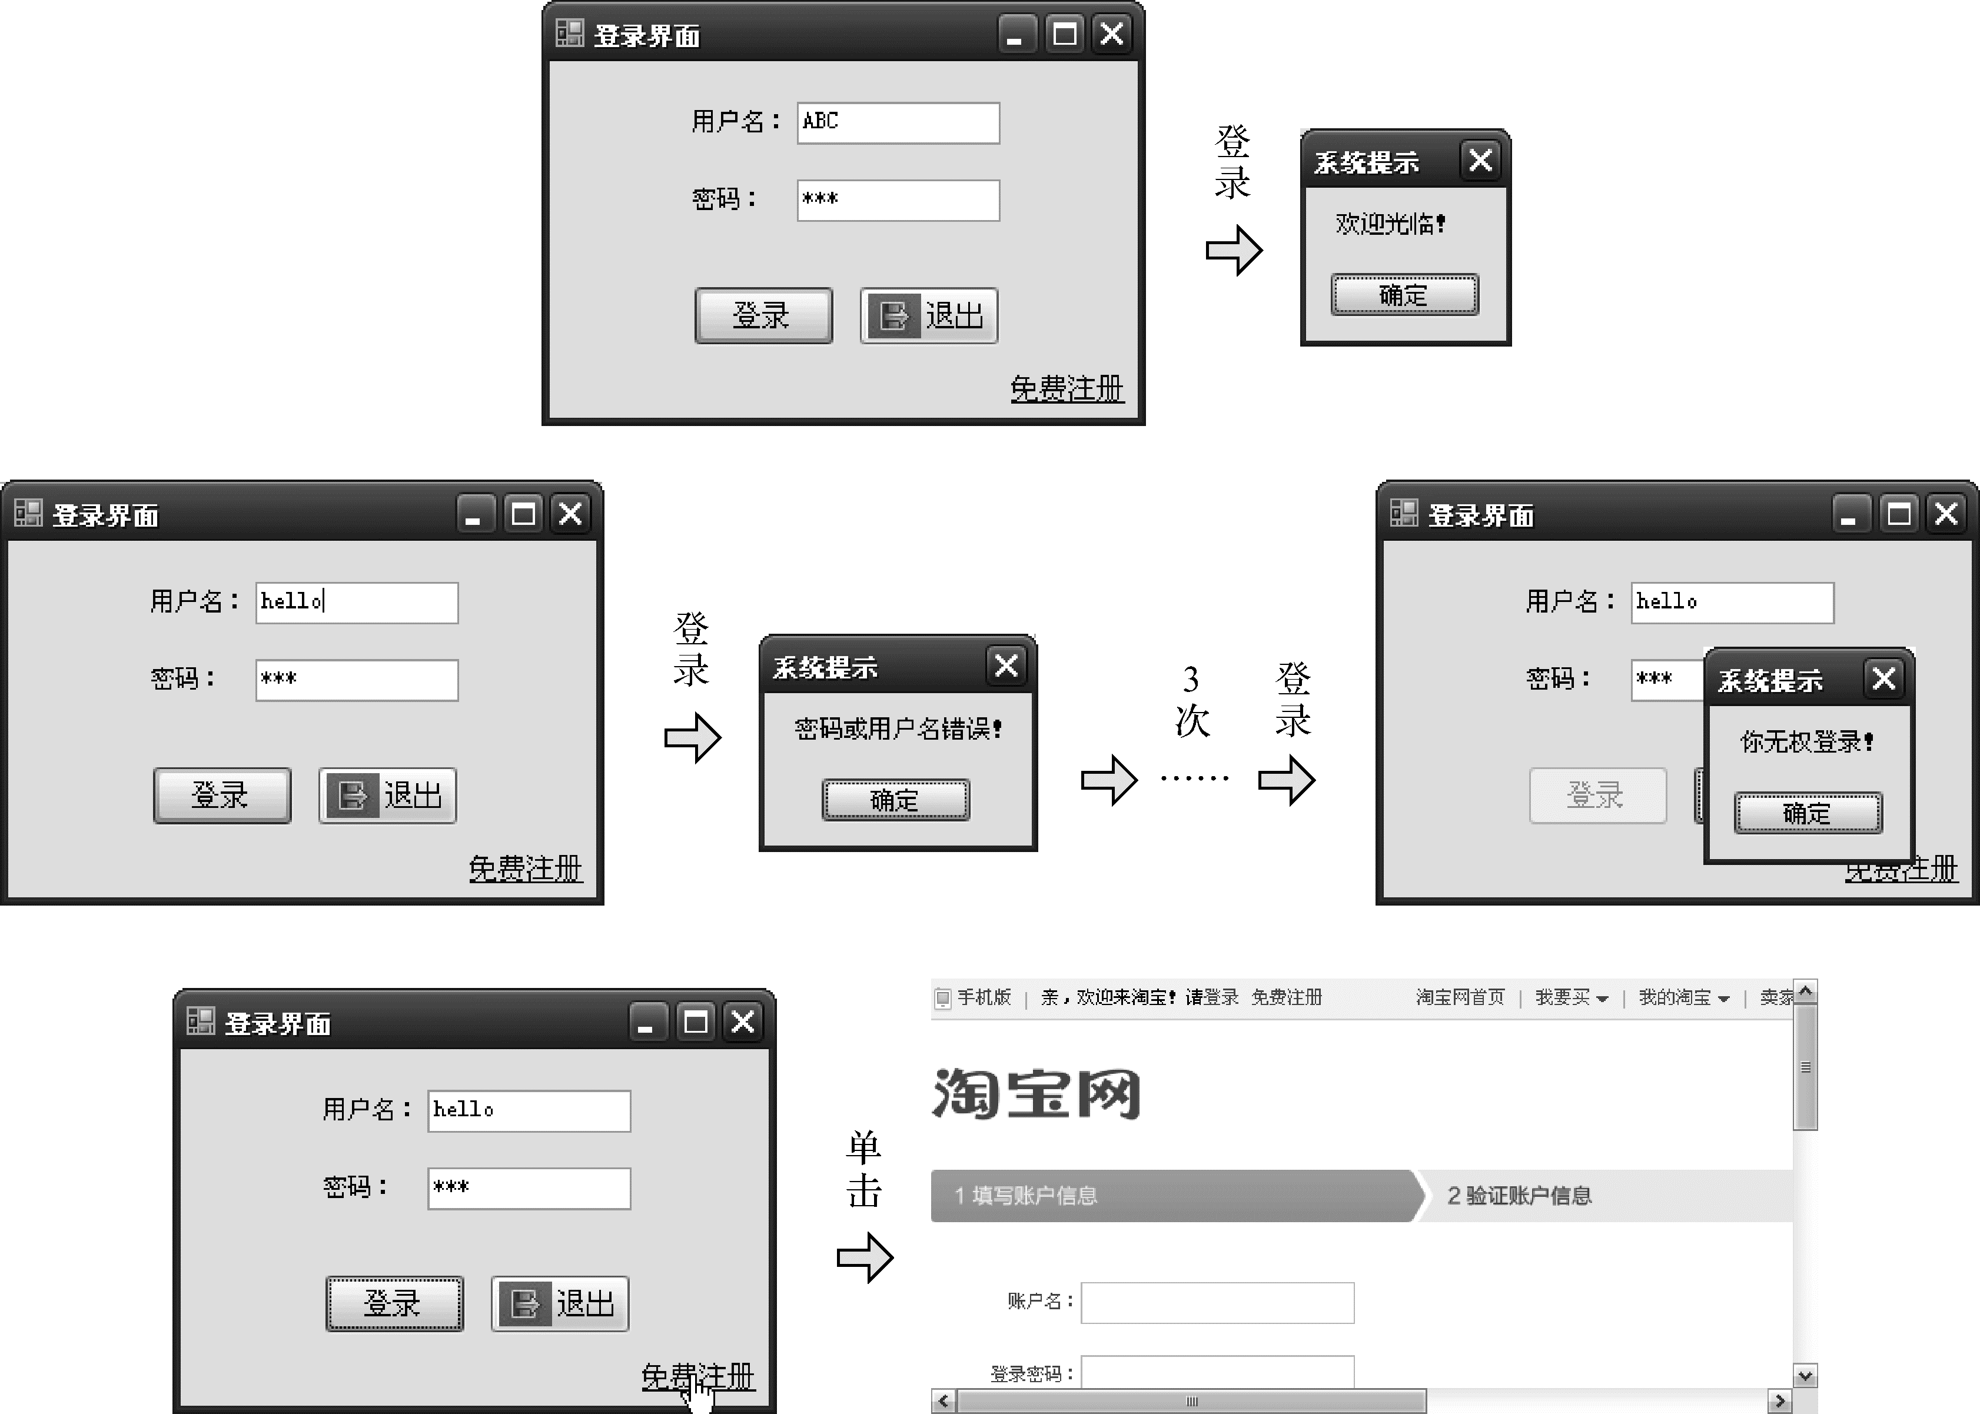
应用举例—登录
（3）运行程序。程序运行后的各种界面效果如图4.9所示，第一次输入了正确的用户名和密码，则显示“欢迎光临！”；第二次输入了错误的密码和用户名，则显示“密码或用户名错误！”；第三次输入错误时，则提示“你无权登录！”，同时将“登录”按钮禁用，变成灰色；单击页面右下角的“免费注册”链接，启动浏览器加载“淘宝网”的注册页。

Slide 21
Visual Basic.NET实用教程（第3版）
第4章 Visual Basic.NET常用控件
—选择类控件及分组
主编：郑阿奇

Slide 22
目录
Contents
01
复选框和单选按钮

Slide 23
复选框和单选按钮
CheckBox控件和RadioButton都用于指示用户的可选项，但它们的不同之处是，在单选按钮组中一次只能选择一个单选按钮，当用户选择某单选按钮后，同一组中的其他单选按钮不能同时被选定。CheckBox控件则可以选择任意数量的选项。
表4.6列出了CheckBox控件和RadioButton控件的常用属性。
属性 | 说明
Text | 用来显示标题，与一般的控件不同，选择类控件的标题一般显示在右方，主要告诉用户该对象的功能
Enable | 用来设置控件是否会对事件产生反应，值为True时，能对用户事件产生反应，允许用户修改它的状态；值为False时，不能对用户事件产生反应，执行时，该框会以灰色显示
Appearance | 设置对象的外观，一般为Normal值
CheckAlign | 设置对齐方式
CheckedState | 返回对象的选择状态，CheckBox根据情况有三种不同的选择状态，但是RadioButton没有该属性
Checked | 设置默认状态下是否被启用

Slide 24
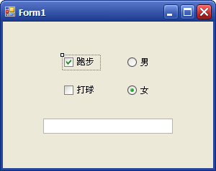
复选框和单选按钮
CheckBox控件和RadioButton控件的常用事件是CheckedChanged事件和Click事件，当单击鼠标时，CheckBox控件会触发Click事件和CheckedChanged事件，但是RadioButton控件可能只触发Click事件，不一定触发CheckedChanged事件。
【例4.4】 设计如图4.10所示的界面，实现以下功能：

Slide 25
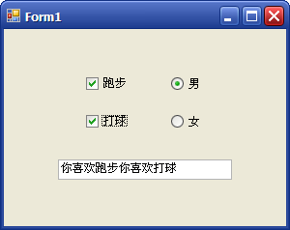
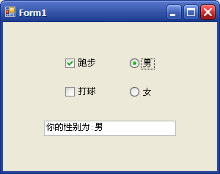
复选框和单选按钮
当单击“跑步”或“打球”复选框时，在文本框中显示你的爱好为跑步或打球。当单击“男”或“女”单选按钮时，在文本框中显示你的性别。
（1）界面设计。在窗体上放置2个CheckBox控件和2个RadioButton控件，再装入1个TextBox控件，并适当调整大小，设置初始属性值。
（2）编写代码。程序代码。
（3）运行程序。图4.11显示了部分运行效果。在该程序中，CheckBox控件的Click事件代码可以不加修改地放在CheckChanged事件中运行。该控件的Checked属性和CheckedState属性是不同的，Checked属性只有两个值True和False，而CheckedState属性有三个值，分别是CheckState.Checked、CheckState.Indeterminate和CheckState.Unchecked。

Slide 26
目录
Contents
02
控件的分组

Slide 27
控件的分组
【例4.5】 利用分组框，将例4.4的控件分组。
总体要求：设计如图4.12所示的界面，适当调整控件大小和位置，并设置初始属性。将“性别”分成一组，将“爱好”分成另一组，要求单击命令按钮能隐藏性别组，再次单击，能显示性别组。
程序代码如下：
Private Sub Button1_Click(ByVal sender As System.Object, ByVal e As System.EventArgs)
Handles Button1.Click
If GroupBox2.Visible Then
GroupBox2.Visible = False
Else
GroupBox2.Visible = True
End If
End Sub

Slide 28
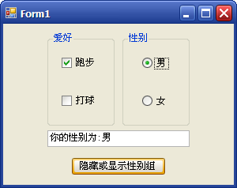
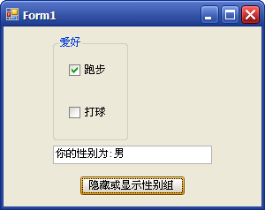
控件的分组
程序运行界面见图4.12。
当该程序运行时，读者可以发现，“性别”这一组，能选择男或女，两者必须选择一个，而且只能选择一个。而“爱好”这一组，因为是复选框，可以选择一个、两个或两个都不选。

Slide 29
Visual Basic.NET实用教程（第3版）
第4章 Visual Basic.NET常用控件
—列表类控件
主编：郑阿奇

Slide 30
目录
Contents
01
列 表 框
1．Items.Add方法
2．Items.Insert方法
3．Items.Remove方法
4．Items.RemoveAt方法
5．Items.Clear方法

Slide 31
列 表 框
ListBox控件显示一个项列表，用户可从中选择一项或多项。如果项总数超出可以显示的项数，则会自动为ListBox添加滚动条。ListBox控件的常用属性见表4.7。
属性 | 说明
Sorted | 设定列表框中的项目是否按字母表顺序排序。True为排序显示，False为不排序显示。该属性必须在设计时设置，运行时，它是只读的
Items | 设置列表框中的列表选项
SelectedIndex | 返回对应于列表框中第一个选定项的整数值。它从零开始计数，如果选定了列表中的第一项，则其值为 0，如果未选定任何项，则其值为-1。可以通过代码更改其值，从而更改选定项，列表中的相应项将突出显示。当选定多项时，它返回列表中最先出现的选定项的值
Items.Count | 返回列表中的总项目数，该属性的值总是比SelectedIndex属性的最大可能值大1，因为 SelectedIndex属性是从零开始的
ScrollAlwaysVisible | 当值为True时，无论项数是多少都将显示滚动条
IntegrateHeight | 设置列表框的高度与选项文本高度之间是否成等比关系，即列表框的高度以选项文本的高度为单位
MultiColumn | 当值为True时，列表框以多列形式显示项，并且出现一个水平滚动条。当值为False 时，列表框以单列形式显示项，并且出现一个垂直滚动条
SelectionMode | 设置用户选择选项的模式。值为One，只能选择一项；值为MultiSimple，可以选择不连续的多项；值为MultiExtended，可以选择连续的多项

Slide 32
列 表 框
1．Items.Add方法
该用于将项目添加到ListBox控件中，其语法格式如下：
Object.Items.Add(Item)
其中，Object指Listbox控件名，Item是要添加到列表框中的字符表达式。
2．Items.Insert方法
该用于将项目插入到ListBox控件中，其语法格式如下：
Object.Items.Insert(Index, Item)
其中，Object和Item的意义同上。Index是可选参数，指定新项目在列表框中的位置。如果所给的Index值有效，则Item将放置在列表框相应的位置。如果省略Index项，当Sorted属性值为True时，Item将添加到恰当的排序位置；当Sorted属性值为False时，Item将添加到列表的尾部。

Slide 33
列 表 框
3．Items.Remove方法
该用于从ListBox控件中删除一个项目，其语法格式如下：
Object.Items.Remove(value)
其中，Object和Item的意义同上。value用来指定要删除的项目。
4．Items.RemoveAt方法
RemoveAt方法与Remove方法有所不同，它按照索引方式删除ListBox控件中的项目，其语法格式如下：
Object.Items.RemoveAt(Index)
其中，Object和Item的意义同上。Index用来指定要删除的项目在列表框中的位置。

Slide 34
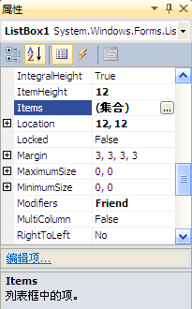
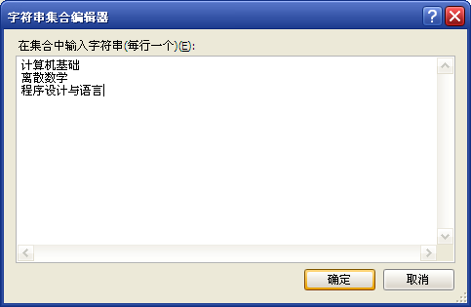
列 表 框
5．Items.Clear方法
Clear方法可以删除ListBox控件的所有项目，其语法格式如下：
Object.Items.Clear()
修改和删除列表框中的项目，可以使用以上三种方法，或在如图4.13（a）所示的列表框属性窗口中修改Items的属性值。单击Items“（集合）”右侧的 按钮，将弹出如图4.13（b）所示的“字符串集合编辑器”对话框，用户可以在其中修改列表框的项目。

Slide 35
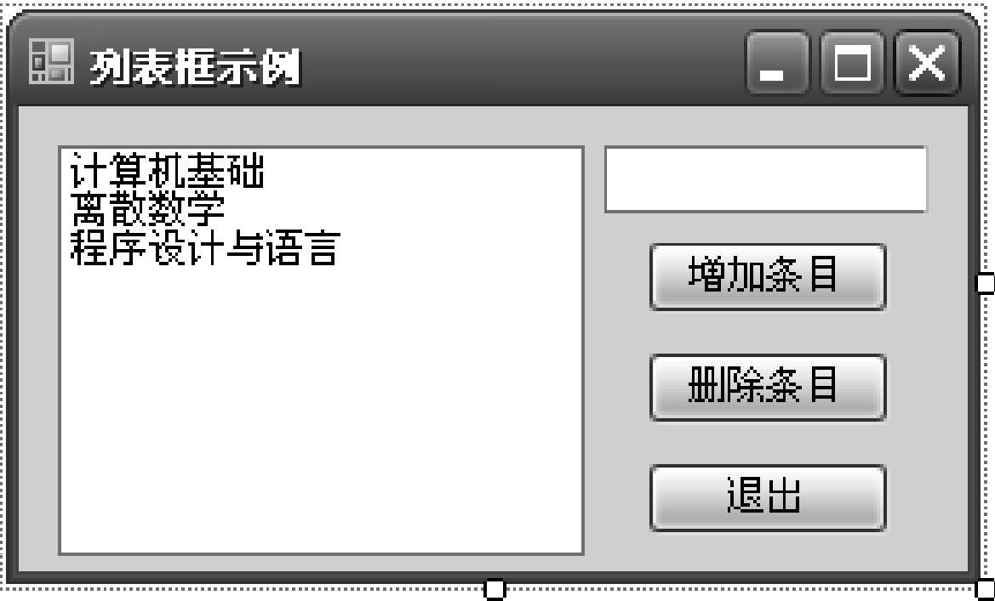
列 表 框
ListBox列表框的常用事件是SelectedIndexChanged事件，相当于Visual Basic 6.0中的Click事件，当鼠标在列表框中单击任一条目时，触发该事件。其事件过程如下：
Private Sub 对象名_SelectedIndexChanged(ByVal sender As System.Object,
ByVal e As System.EventArgs)Handles 对象名.SelectedIndexChanged
… ' 添加自己的代码
End Sub
【例4.6】 设计如图4.14所示的界面，当单击“增加条目”按钮时，将文本框中的内容添加到列表框中；当单击“删除条目”按钮时，将列表框的第一条列表项删除。当单击列表框中的条目时，以消息框的形式显示条目内容。
（1）界面设计。在窗体上添加1个列表框、1个文本框和3个按钮。设置各对象的初始属性并调整其大小，如图4.14所示。

Slide 36
列 表 框
（2）编写代码。程序代码如下：
Private Sub Button1_Click(ByVal sender As System.Object, ByVal e As System.EventArgs)
Handles Button1.Click
ListBox1.Items.Add(TextBox1.Text) ' 将文本框中的内容添加到列表框中
End Sub
Private Sub Button2_Click(ByVal sender As System.Object, ByVal e As System.EventArgs)
Handles Button2.Click
If ListBox1.Items.Count = 0 Then ' 如果列表框中没内容，则给出提示
MsgBox("没有条目可以删除！")
Else
ListBox1.Items.RemoveAt(0) ' 如果列表框中有内容，则删除第一项
End If
End Sub
Private Sub ListBox1_SelectedIndexChanged(ByVal sender As System.Object, ByVal e As System. EventArgs) Handles ListBox1.SelectedIndex Changed
MsgBox(ListBox1.SelectedItem) ' 显示单击的列表条目
End Sub
Private Sub Button3_Click(ByVal sender As System.Object, ByVal e As System.EventArgs)
Handles Button3.Click
End ' 结束程序的运行
End Sub

Slide 37
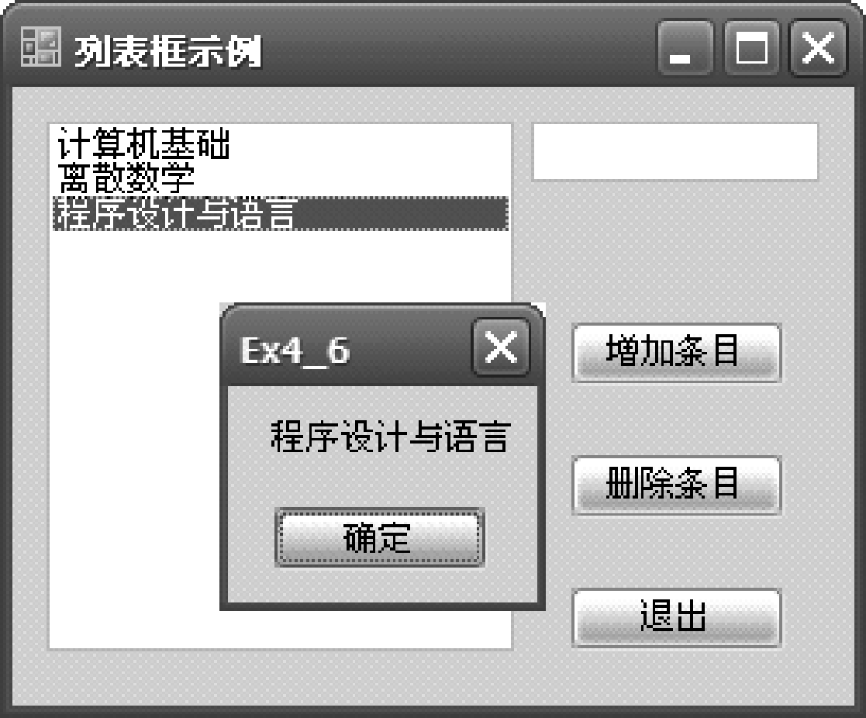
列 表 框
（3）运行程序。程序运行后的部分界面如图4.15所示。

Slide 38
目录
Contents
02
组 合 框

Slide 39
组 合 框
ComboBox控件与ListBox控件有很多相同的属性、方法和事件，本节不再赘述，这里仅列举ComboBox控件的特有属性（见表4.8）。
属性 | 说明
DropDownStyle | 该属性在运行时是只读的，在设计时用来设置控件的显示类型和行为
Text | 设置下拉列表框中的默认值或返回该对象的选项内容
MaxDropDownItems | 设置下拉列表框中的下拉列表一次能显示的选项数目。如果选项数目比较小，可以使选项的数目与这个数目相同。如果选项数目比较大，则需要根据界面的大小设置一个比较合适的数值

Slide 40
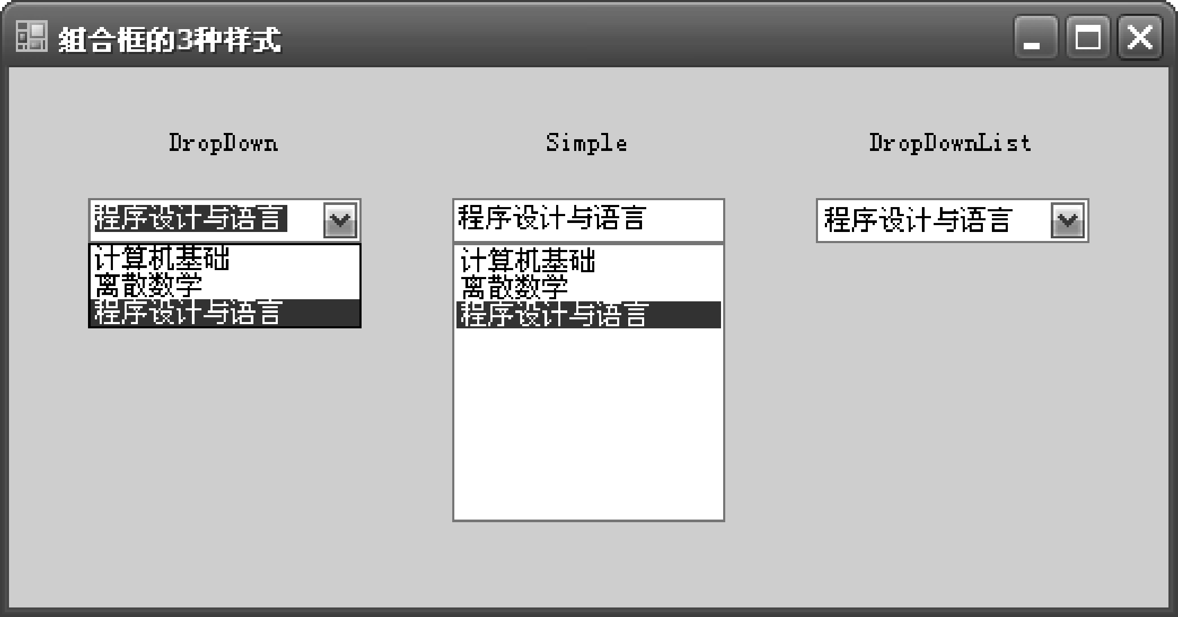
组 合 框
这里要别强调DropDownStyle这个属性，它决定了ComboBox控件的样式及行为方式。图4.16显示了取不同的DropDownStyle属性值时ComboBox控件的外观。

Slide 41
目录
Contents
应用举例——计算一年中任一天是该年第几天的程序
03

Slide 42
应用举例——计算一年中任一天是该年第几天的程序
【例4.7】 输入某一天的年、月、日，计算出这一天是该年第几天。
（1）界面设计。在窗体中添加2个文本框、2个按钮、1个组合框、1个列表框和6个标签。采用组合框cmbMonth选择月份，列表框lstDate选择日期，文本框TxtYear输入年份。窗体中各控件的属性见表4.9，其中略去了标签控件。
对象 | 对象名 | 属性名 | 属性值
Form | frmDay | Text | 计算天数
Button | CmdStart | Text | 开始
Button | CmdClose | Text | 结束
TextBox | txtYear | Text | 空
TextBox | txtDay | Text | 空
ComboBox | cmbMonth | Items | 空
ListBox | lstDate | Items | 空

Slide 43
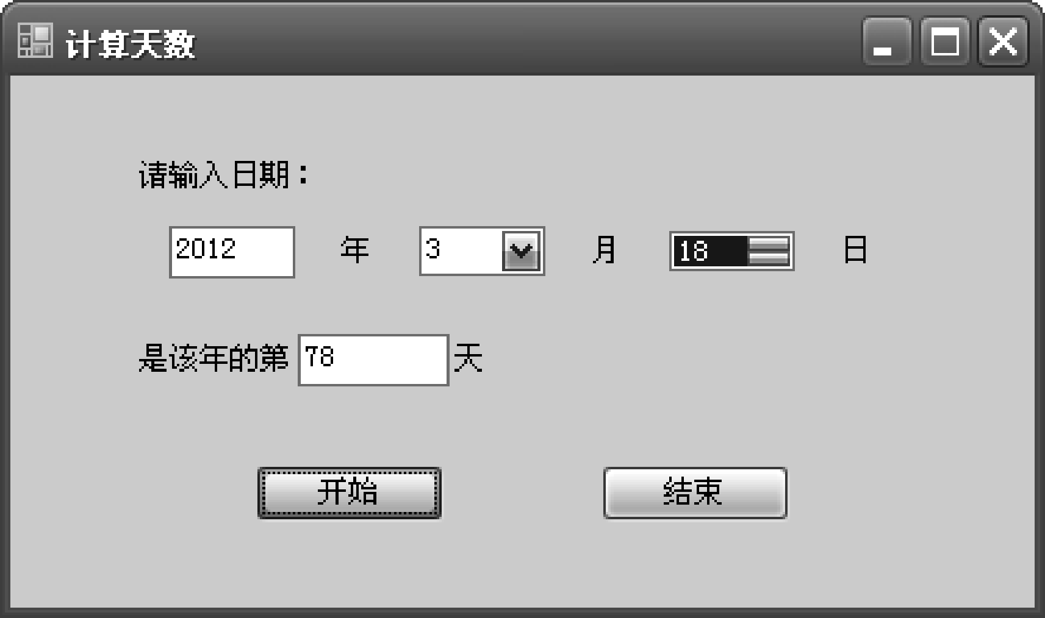
应用举例——计算一年中任一天是该年第几天的程序
输入年、月并选中日期后，单击“开始”按钮，运行结果如图4.17所示。

Slide 44
应用举例——计算一年中任一天是该年第几天的程序
（2）算法设计。首先判断该年是否是闰年。如果不是闰年，则通过将每月的天数积累计算出此天前的天数；如果是闰年，则将不是闰年的天数+1。
Daytab()数组为每月天数；SumDay函数用于计算天数，返回值为总天数；Leap函数用于判断是否为闰年，返回值表示是否为闰年。
（3）编写代码。程序代码。

Slide 45
Visual Basic.NET实用教程（第3版）
第4章 Visual Basic.NET常用控件
—图片浏览、显示控件
主编：郑阿奇

Slide 46
目录
Contents
01
图 片 框

Slide 47
图 片 框
PictureBox控件用于显示位图、GIF、JPEG、图元文件或图标格式的图形。所显示的图片由 Image 属性确定。其常用属性见表4.10。
属性 | 说明
Image | 该属性被设置为要显示的图片。可以在设计或运行时设置
Size | 图片框控件的实际大小一般以像素点为单位，包括Height和Width两个子属性
SizeMode | 控制图像显示的方式
BorderStyle | 设置控件的边框样式，None、FixedSingle、Fixed3D分别代表无边框、单线边框、立体边框
Location | 控件左上角的坐标

Slide 48
图 片 框
PictureBox控件通过SizeMode属性选择如表4.11所列的5种显示方式之一。
名称 | 效果
Normal | 图像放置在控件的左上角，如果图像大于控件，则剪裁图像的右下边缘
StretchImage | 将图像的大小调整到控件的大小
AutoSize | 将控件的大小调整为图像的大小
CenterImage | 图像在控件内居中，如果图像大于控件，则剪裁图片的外边缘
Zoom | 图像按自身原来的大小比例进行缩放，直到能完全显示在控件中

Slide 49
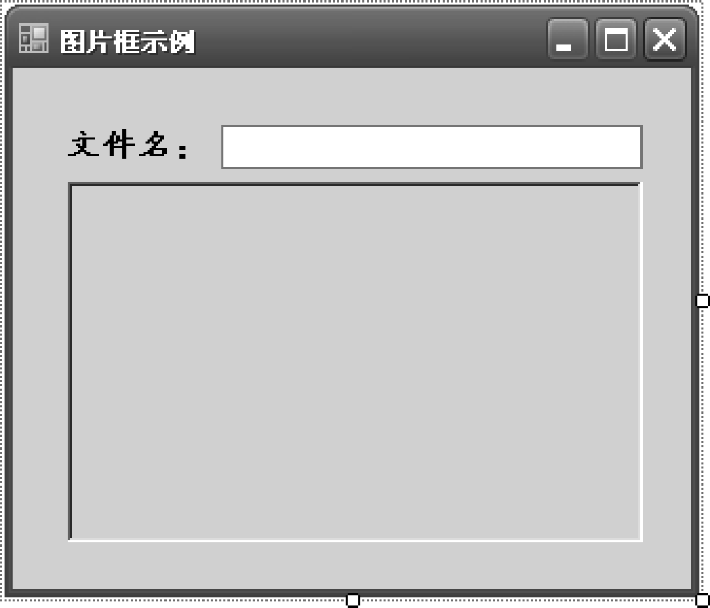
图 片 框
【例4.8】 PictureBox控件演示。
（1）界面设计。设计如图4.18所示的界面。在窗体上放1个标签、1个文本框、1个图片框，并分别设置它们的属性。其中，图片框的SizeMode属性值为Zoom，BorderStyle属性值为Fixed3D。

Slide 50
图 片 框
（2）编写代码。程序代码如下：
Private Sub TextBox1_KeyPress(ByVal sender As System.Object,
ByVal e As System.Windows.Forms.KeyPressEventArgs) Handles TextBox1.KeyPress
If e.KeyChar = Chr(13) Then
PictureBox1.Image = Image.FromFile(TextBox1.Text)
End If
End Sub
Private Sub PictureBox1_Click(ByVal sender As System.Object, ByVal e As System.EventArgs)
Handles PictureBox1.Click
PictureBox1.Image = Nothing
End Sub

Slide 51
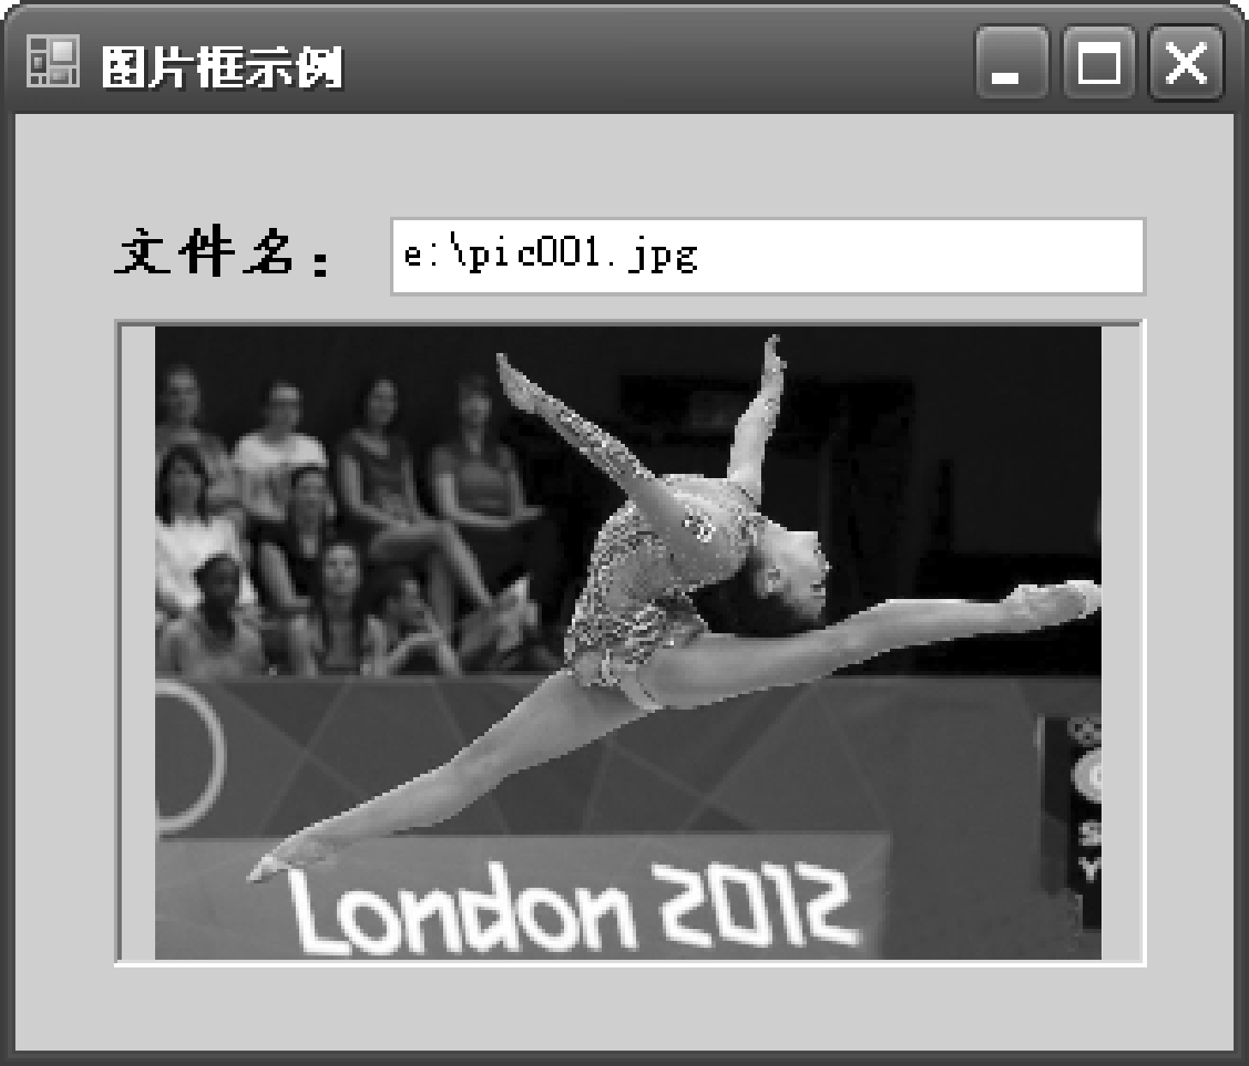
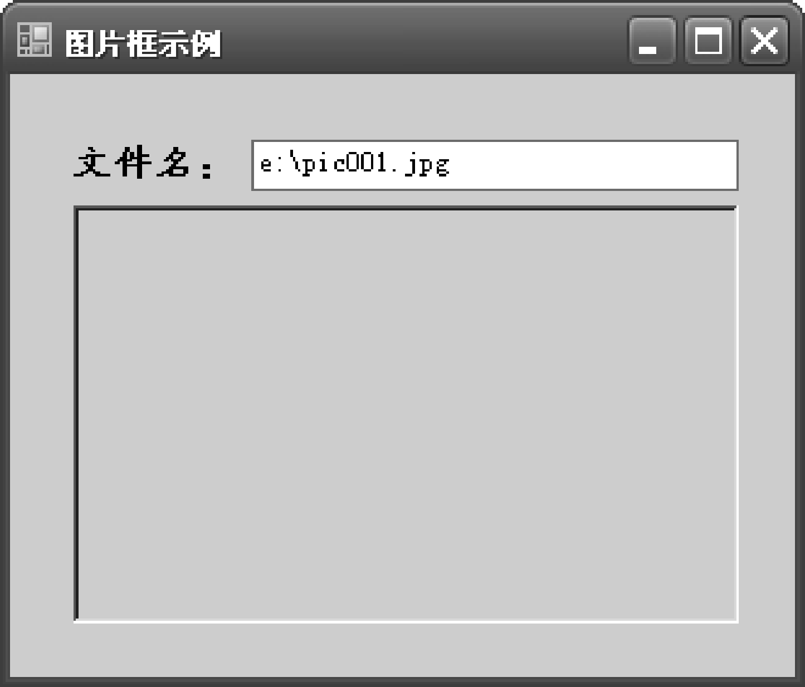
图 片 框
（3）运行程序。在文本框中输入图片文件的存放路径和文件名并按回车键，图片框装入该图片并显示，如图4.19所示。因为设置了SizeMode属性值为Zoom，所以图片能自动按原来的大小比例进行缩放，直到完全显示在整个图片框中。用鼠标单击图片框，将从框中删除图片，如图4.20所示。

Slide 52
目录
Contents
02
滚 动 条

Slide 53
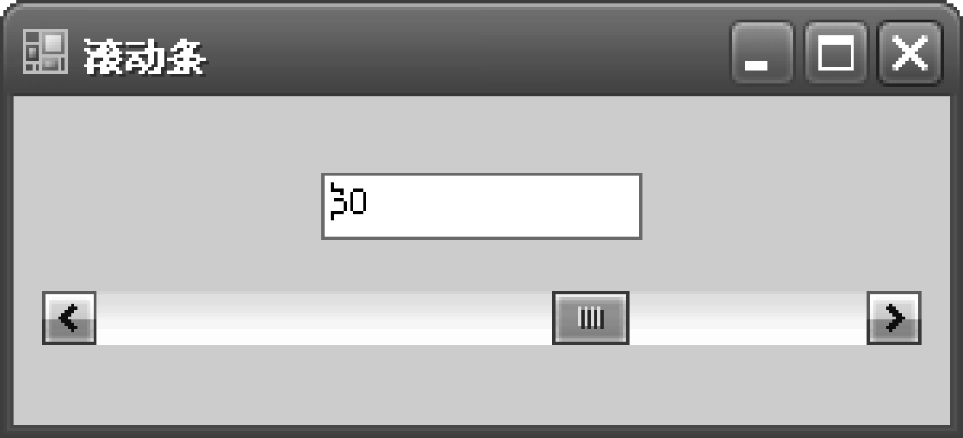
滚 动 条
ScrollBar控件的操作不依赖于其他控件，与附加到文本框、列表框、组合框或 MDI 窗体中的内置滚动条不同，它拥有自己的属性集、方法和事件。表4.12列出了ScrollBar控件的常用属性。
属性 | 说明
Maximum | 滚动条的Value属性所允许的最大值。默认值为 100
Minimum | 滚动条的Value属性所允许的最小值。默认值为 0
Value | 该属性是与滚动框在滚动条中的位置相对应的一个Integer 值，该值总是在用户设置的 Minimum 属性和 Maximum 属性的范围之内
LargeChange | 当用户按下 Page Up 和 Page Down键或在滚动框的任何一边单击滚动条轨迹时，Value 属性将按照 LargeChange 属性中设置的值而更改
SmallChange | 当用户按下某个箭头键或单击某个滚动条按钮时，Value 属性将按照 SmallChange 属性中设置的值而更改
【例4.9】 如图4.21所示，将滚动条的Value属性值实时地显示到文本框中。

Slide 54
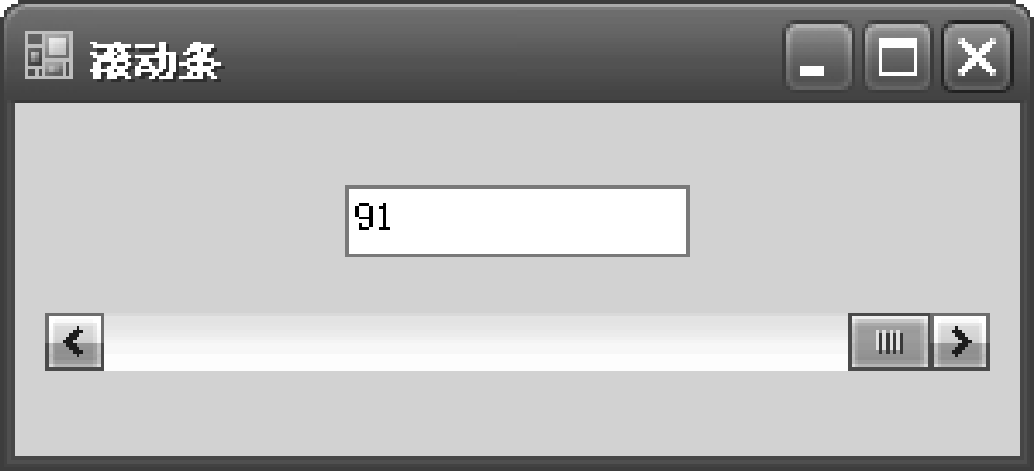
滚 动 条
（1）界面设计。在窗体上添加1个文本框、1个水平滚动条。设置水平滚动条的Maximum属性值为100，Minimum属性值为0，LargeChange属性值为10，SmallChange属性值为1。
（2）编写代码。程序代码如下：
Private Sub HScrollBar1_Scroll(ByVal sender As System.Object,
ByVal e As System.Windows.Forms.ScrollEventArgs) Handles HScrollBar1.Scroll
TextBox1.Text = HScrollBar1.Value
End Sub
ScrollBar 控件的常用事件是Scroll 事件，当Value属性值发生改变时触发该事件。
（3）运行程序。用鼠标或键盘改变滚动条中滑块的位置，查看文本框中内容有什么变化。
注意：
滚动条的最大值不能通过运行时的用户交互而达到。该最大值等于Maximum属性值减去LargeChange属性值加1，只能以编程方式达到。如图4.22所示，当将滑块拖至最右端时，文本框中显示的数值是91（Maximum-LargeChange＋1）而非100。

Slide 55
目录
Contents
应用举例——图片滚动显示程序
03

Slide 56
应用举例——图片滚动显示程序
【例4.10】 利用图片框配以滚动条实现图片滚动显示程序。
（1）界面设计。在窗体中放置2个滚动条、1个Panel控件、1个放置在Panel控件中的图片框。给图片框选择1幅图片，该图片的尺寸比显示区域大，采用滚动条，使图片能在显示区域中滚动显示。界面控件的属性如表4.13所示。
对象 | 属性名 | 属性值
Panel | Name | Panel1
 | Dock | Fill
Picturebox | Name | PictureBox1
 | Image | E:\pic001.jpg
 | SizeMode | AutoSize
VScrollBar | Name | VScrollBar1
 | Dock | Right
HScrollBar | Name | HScrollBar1
 | Dock | Bottom
（2）编写代码。程序代码。

Slide 57
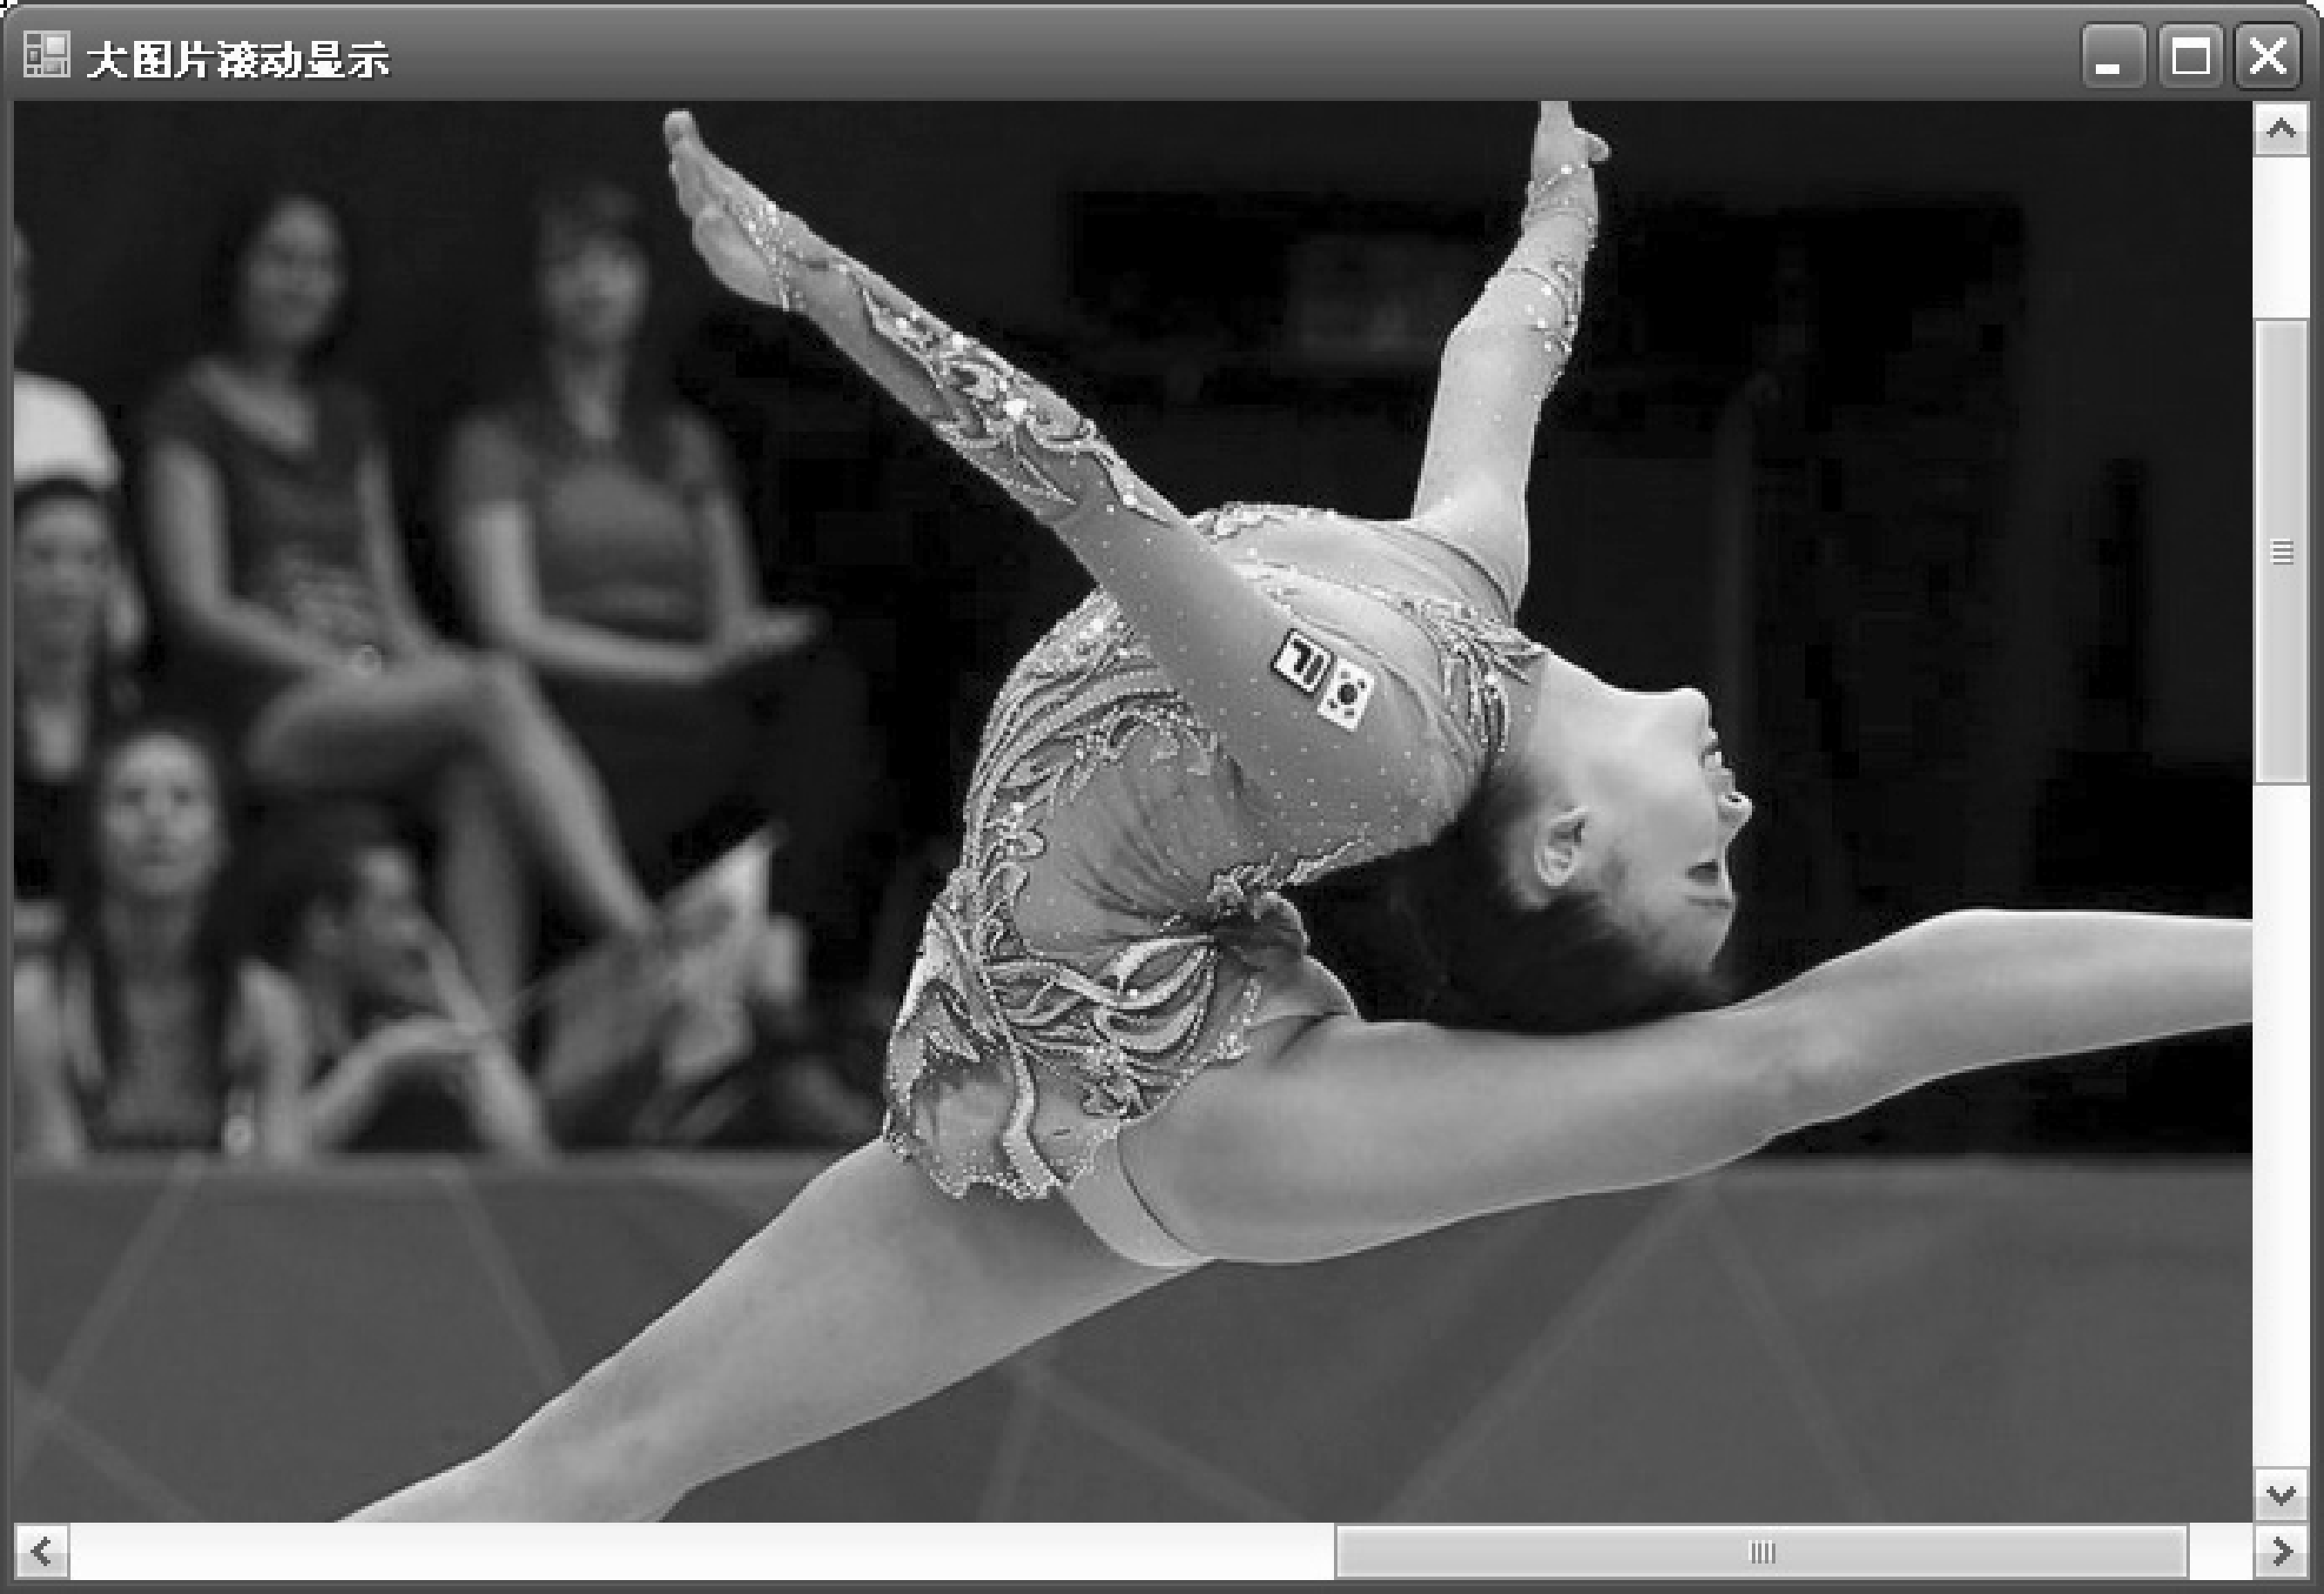
应用举例——图片滚动显示程序
（3）运行程序。运行界面如图4.23所示，可见利用滚动条配合图片框可以实现大图片的滚动显示。

Slide 58
Visual Basic.NET实用教程（第3版）
第4章 Visual Basic.NET常用控件
—其 他 控 件
主编：郑阿奇

Slide 59
目录
Contents
01
日 历 控 件

Slide 60
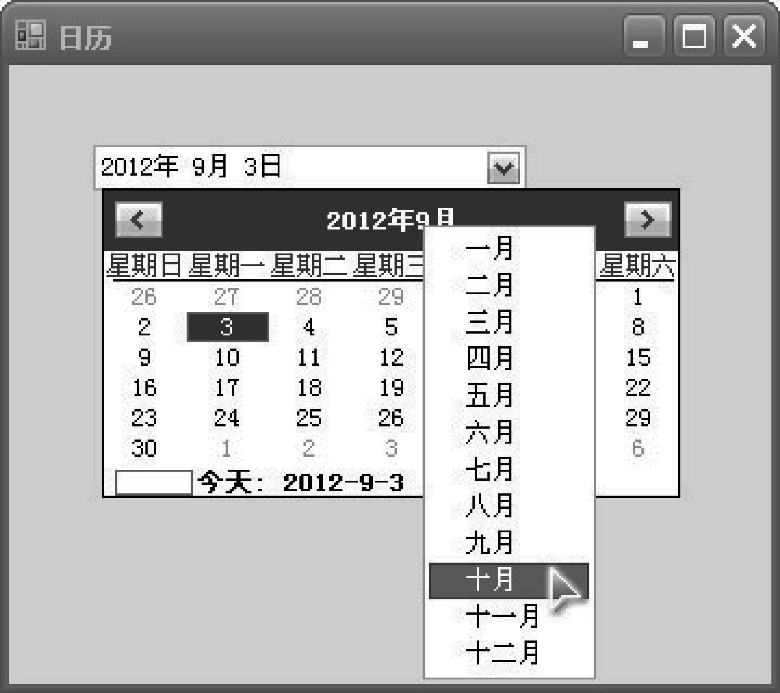
日 历 控 件
日历（DateTimePicker）控件可以从日历中选择单个项来表示日期。日历的显示分为两部分，即下拉列表和网格，如图4.24所示，当用户选择某个特定日期后，形如××××年×月×日的文本就会出现在控件顶部的文本区中。

Slide 61
目录
Contents
02
进 度 条

Slide 62
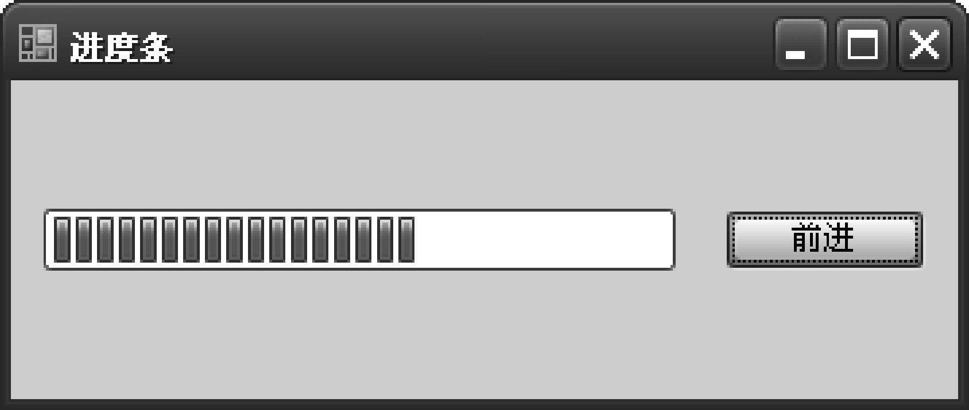
进 度 条
【例4.11】 进度条演示程序。
在窗体上放一个进度条（ ）和一个按钮，如图4.25所示。
为“前进”按钮编写事件代码：
Private Sub Button1_Click(ByVal sender As System.Object, ByVal e As System.EventArgs)
Handles Button1.Click
If ProgressBar1.Value >= (ProgressBar1.Maximum - 3) Then
ProgressBar1.Value = 0
End If
ProgressBar1.Value += 3
End Sub

Slide 63
目录
Contents
03
计 时 器

Slide 64
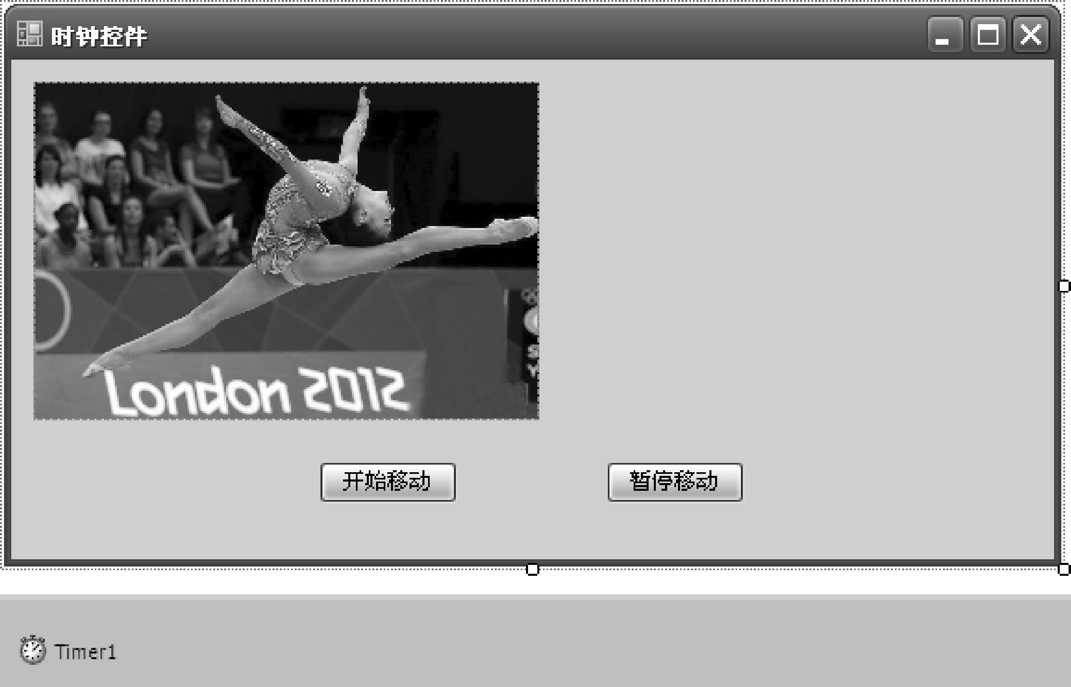
计 时 器
【例4.12】 利用计时器实现图片的自动移动程序。
（1）界面设计。在窗体上放置2个按钮、1个图片框和1个计时器，由于计时器控件运行时不可见，所以设计时将被安排在窗体的下方，如图4.26所示。适当调整窗体中各对象的位置和大小，并设置各对象的属性值。

Slide 65
计 时 器
表4.14列出了窗体中控件属性。
对象 | 属性名 | 属性值
Form | Name | Form1
 | Text | 时钟控件
Timer | Name | Timer1
 | Interval | 100
Button1 | Name | Button1
 | Text | 开始移动
Button2 | Name | Button2
 | Text | 暂停移动
PictureBox | Name | PictureBox1
 | Image | E:\pic001.jpg
 | SizeMode | Zoom
 | Size | 273, 183

Slide 66
计 时 器
（2）编写代码。程序代码如下：
Private Sub Timer1_Tick(ByVal sender As System.Object, ByVal e As System.EventArgs)
Handles Timer1.Tick
PictureBox1.Left = PictureBox1.Left + 1 ' 设置PictureBox1每次向右移动一个像素点
End Sub
Private Sub Button1_Click(ByVal sender As System.Object, ByVal e As System.EventArgs)
Handles Button1.Click
Timer1.Start() ' 启动计时器控件
End Sub
Private Sub Button2_Click(ByVal sender As System.Object, ByVal e As System.EventArgs)
Handles Button2.Click
Timer1.Stop() ' 停止计时器控件
End Sub

Slide 67
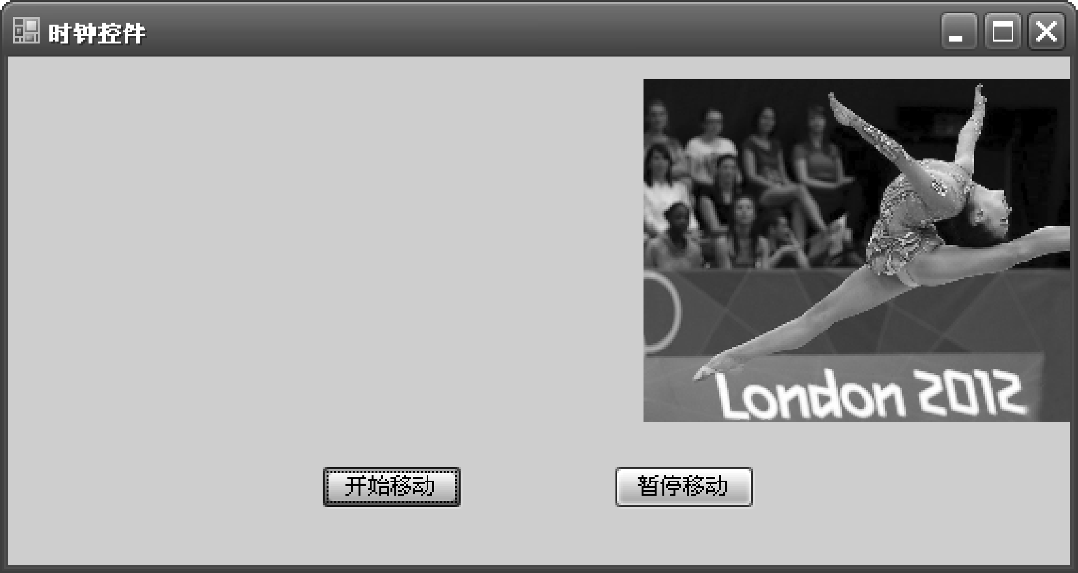
计 时 器
（3）运行程序。程序运行后，如果单击“开始移动”按钮，则图片将慢慢地向右移动。单击“暂停移动”按钮，图片将停止移动，效果如图4.27所示。

Slide 68
Visual Basic.NET实用教程（第3版）
第4章 Visual Basic.NET常用控件
—对 话 框
主编：郑阿奇

Slide 69
目录
Contents
01
打开文件对话框

Slide 70
打开文件对话框
OpenFileDialog控件提供一个标准的打开文件对话框。其中，可以指定驱动器、文件夹、文件类型和文件名。OpenFileDialog控件的常用属性见表4.15。
属性 | 说明
AddExtension | 设置对话框在用户省略扩展名时是否自动在文件名后添加扩展名
CheckFileExists | 设置对话框在用户指定不存在的文件名时是否显示警告
CheckPathExists | 设置对话框在用户指定不存在的路径时是否显示警告
DefaultExt | 获取或设置默认文件扩展名
DereferenceLinks | 设置对话框是否返回快捷方式引用的文件的位置，或者是否返回快捷方式（.lnk）的位置
FileName | 返回对话框中选定的文件名字符串
FileNames | 获取对话框中所有选定文件的文件名。该属性是只读属性
Filter | 获取或设置文件名筛选器字符串，该字符串决定对话框的“另存为文件类型”或“文件类型”框中出现的选择内容。对于每个筛选项，筛选器字符串都包含筛选器说明，后接一垂直线条（|）和筛选器模式。不同筛选项的字符串由垂直线条隔开
FilterIndex | 获取或设置当前选定筛选器的索引
InitialDirectory | 获取或设置显示的初始目录
MultiSelect | 设置对话框是否允许选择多个文件
ReadOnlyChecked | 获取或设置对话框是否选定只读复选框
RestoreDirectory | 设置对话框在关闭前是否还原当前目录
ShowHelp | 设置对话框是否显示“帮助”按钮
ShowReadOnly | 设置对话框是否包含只读复选框
Title | 获取或设置对话框标题
ValidateNames | 设置对话框是否只接受有效的Win32文件名

Slide 71
打开文件对话框
OpenFileDialog控件常用的方法是ShowDialog方法，常用的事件是FileOK事件，其他方法和事件见表4.16。
方法/事件 | 说明
CreateObjRef | 创建一个对象，包含生成与远程对象进行通信的代理所需的全部相关信息
Dispose | 释放由Component占用的资源
Equals | 确定两个Object实例是否相等
OpenFile | 打开用户选定的具有只读权限的文件。该文件由FileName属性指定
Reset | 将所有属性重新设置为默认值
ShowDialog | 显示通用对话框
FileOk事件 | 当用户单击文件对话框中的“打开”或“保存”按钮时发生
HelpRequest事件 | 当用户单击通用对话框中的“帮助”按钮时发生
当在程序中调用OpenFileDialog控件的ShowDialog方法时，将显示“打开”对话框。但它本身并不能打开和读入文件，需要使用Stream类来实现打开和读入文件的操作，将在后续章节中讲解Stream类。

Slide 72
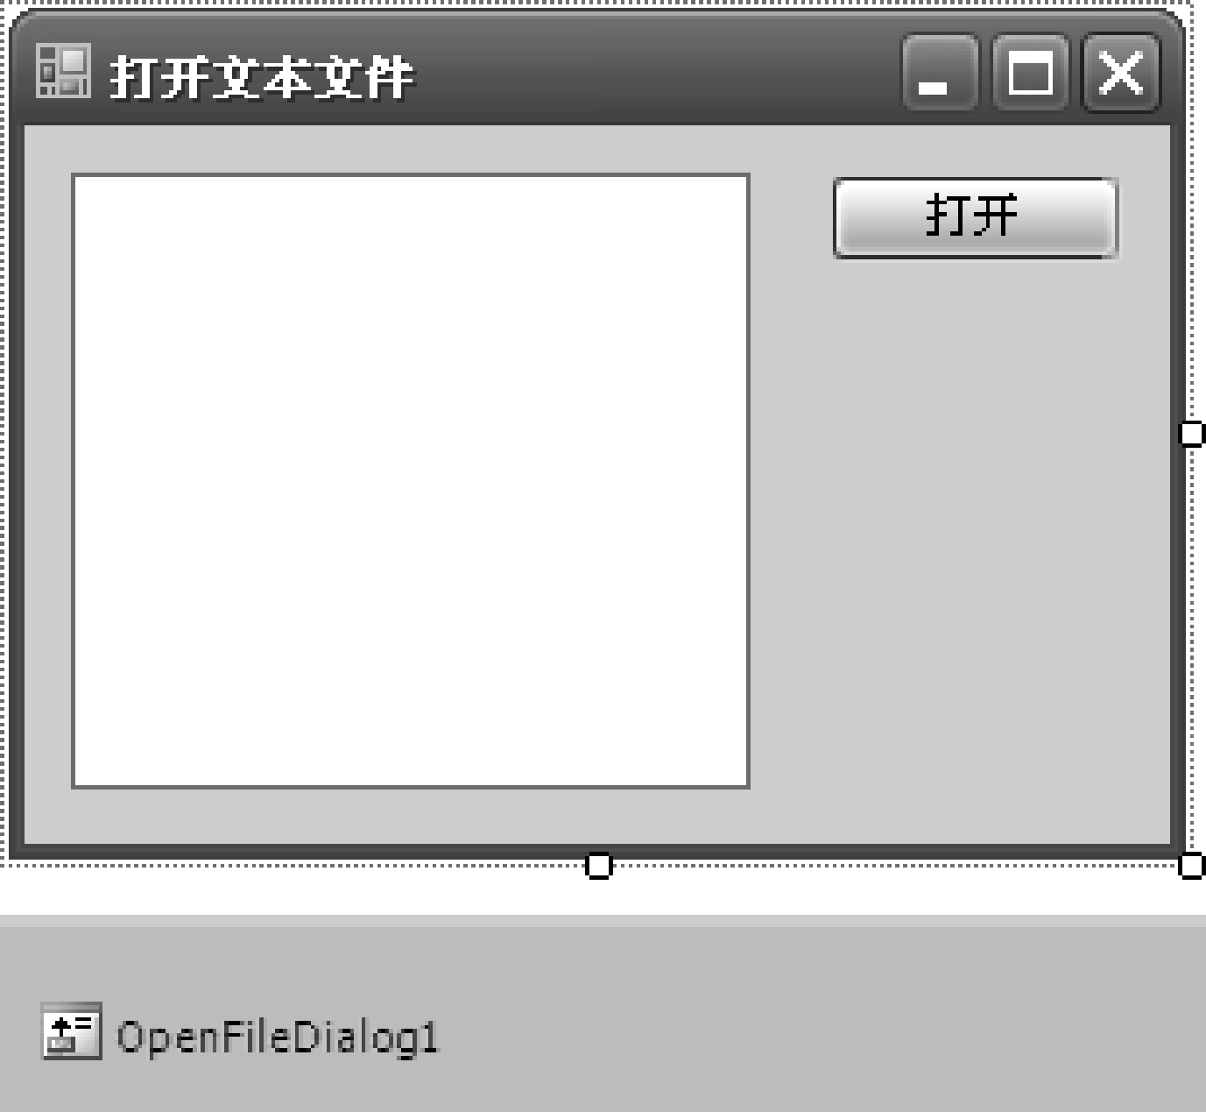
打开文件对话框
【例4.13】 OpenFileDialog控件示例。
（1）界面设计。如图4.28所示，在窗体上放置1个文本框，设置其Multiline属性为True；放置1个按钮，设置其Text属性为“打开”；放置1个打开文件对话框。程序运行后，单击“打开”按钮，自动打开对话框，选择文本文件后，将该文本文件的内容读取到文本框中。

Slide 73
打开文件对话框
（2）筛选器设置。OpenFileDialog控件的Filter属性的设定方法如下：
筛选器说明|筛选器模式
对于每个筛选项，筛选器字符串都包含筛选器说明，后接一垂直线条（|）和筛选器模式。不同筛选项的字符串由垂直线条隔开。下面是筛选器字符串的一个示例：
OpenFileDialog1.Fileter="文本文件(*.txt)|*.txt|所有文件(*.*)|*.*"
通过用分号分隔各种文件类型，可以将多个筛选器模式添加到筛选器中。例如，“图像文件（*.BMP;*.JPG;*.GIF）|*.BMP;*.JPG;*.GIF|所有文件（*.*）|*.*”筛选器字符串，可以筛选出扩展名是BMP、JPG、GIF的图像文件和所有文件。

Slide 74
打开文件对话框
（3）编写代码。程序代码如下：
Private Sub Button1_Click(ByVal sender As System.Object, ByVal e As System.EventArgs)
Handles Button1.Click
OpenFileDialog1.InitialDirectory = "C:\Documents and Settings\Administrator\桌面"
OpenFileDialog1.Filter = "文本文件(*.txt)|*.txt|所有文件(*.*)|*.*"
OpenFileDialog1.FilterIndex = 2
OpenFileDialog1.RestoreDirectory = True
OpenFileDialog1.ShowDialog()
End Sub
Private Sub OpenFileDialog1_FileOk(ByVal sender As System.Object,
ByVal e As System.ComponentModel.CancelEventArgs) Handles OpenFileDialog1.FileOk
Dim filename As String
Dim f As System.IO.FileStream
Dim myStream As System.IO.StreamReader
filename = OpenFileDialog1.FileName
If Not (filename Is Nothing) Then
' 以下代码使用文件流对象读取文件内容
f = New System.IO.FileStream(filename, IO.FileMode.Open, IO.FileAccess.Read)
myStream = New System.IO.StreamReader(f)
TextBox1.Text = myStream.ReadToEnd()
myStream.Close()
End If
End Sub

Slide 75
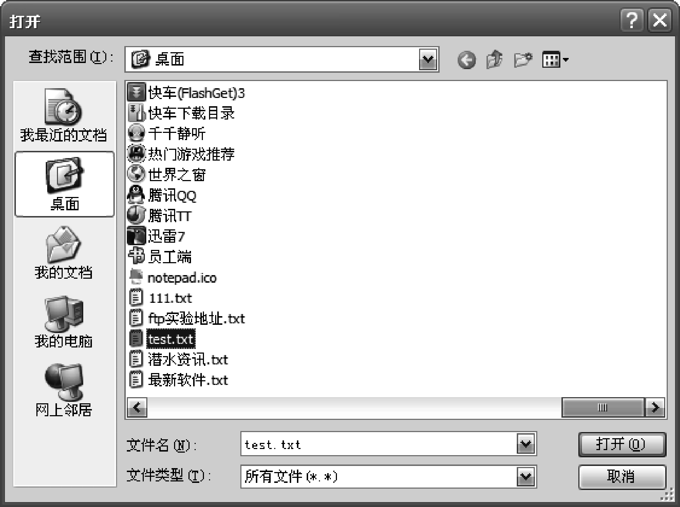
打开文件对话框
（4）运行程序。程序运行后，单击“打开”按钮，将打开如图4.29所示的对话框。

Slide 76
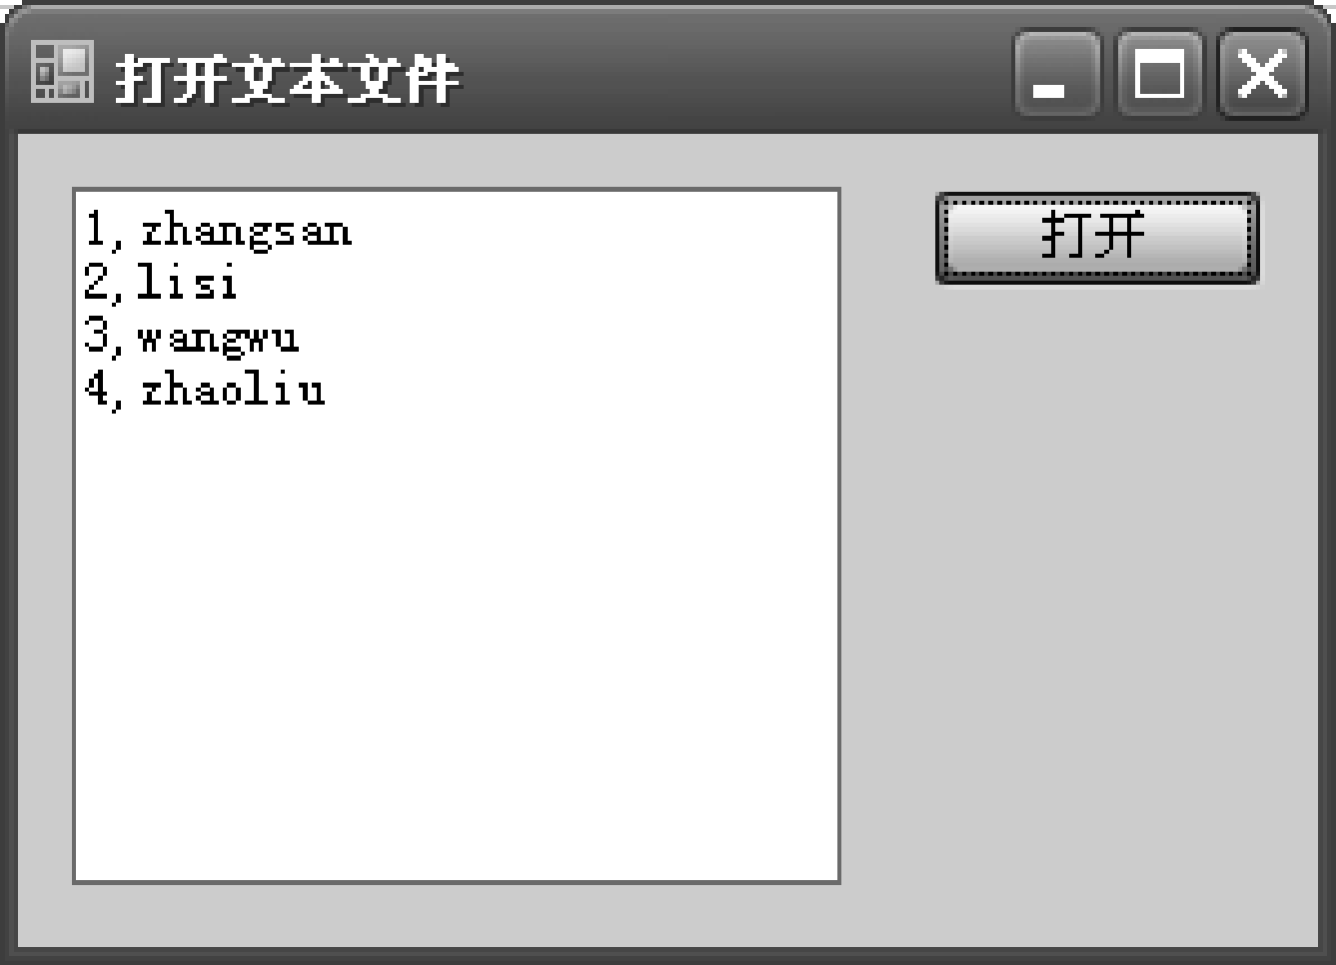
打开文件对话框
选择桌面上的test.txt文件后，单击“打开”按钮，则test.txt文件的内容被读出，并显示在文本框中，如图4.30所示。

Slide 77
目录
Contents
02
保存文件对话框

Slide 78
保存文件对话框
SaveFileDialog控件与OpenFileDialog控件类似，它用于保存文件。SaveFileDialog控件的属性也与OpenFileDialog控件类似，但它也有其专用的属性。表4.17列出了SaveFileDialog控件的常用属性。
属性 | 说明
AddExtension | 设置对话框在用户省略扩展名时是否自动在文件名后添加扩展名
CheckFileExists | 设置对话框在用户指定不存在的文件名时是否显示警告
CheckPathExists | 设置对话框在用户指定不存在的路径时是否显示警告
DefaultExt | 获取或设置默认文件扩展名
DereferenceLinks | 设置对话框是否返回快捷方式引用的文件的位置，或者是否返回快捷方式（.lnk）的位置
FileName | 返回对话框中选定的文件名字符串
FileNames | 获取对话框中所有选定文件的文件名。该属性是只读属性
Filter | 获取或设置文件名筛选器字符串，该字符串决定对话框的“另存为文件类型”或“文件类型”框中出现的选择内容。对于每个筛选项，筛选器字符串都包含筛选器说明，后接一垂直线条（|）和筛选器模式。不同筛选项的字符串由垂直线条隔开
FilterIndex | 获取或设置当前选定筛选器的索引
InitialDirectory | 获取或设置显示的初始目录
RestoreDirectory | 设置对话框在关闭前是否还原当前目录
ShowHelp | 设置对话框中是否显示“帮助”按钮
Title | 获取或设置对话框标题
ValidateNames | 设置对话框是否只接受有效的 Win32 文件名
CreatPrompt | 设置对话框在指定一个不存在的文件时，是否许可用户创建文件
OverWritePrompt | 设置对话框在指定一个已经存在的文件时，是否许可用户覆盖该文件

Slide 79
保存文件对话框
【例4.14】 SaveFileDialog控件示例。
在例4.13的基础上增加1个SaveFileDialog控件和按钮，设置按钮的Text属性为“保存”，将例4.13中打开的文件修改后再保存。
程序代码如下：
Private Sub Button2_Click(ByVal sender As System.Object, ByVal e As System.EventArgs)
Handles Button2.Click
SaveFileDialog1.Filter = "文本文件(*.txt)|*.txt|所有文件(*.*)|*.*"
SaveFileDialog1.FilterIndex = 2
SaveFileDialog1.RestoreDirectory = True
SaveFileDialog1.ShowDialog()
End Sub
Private Sub SaveFileDialog1_FileOk(ByVal sender As System.Object,
ByVal e As System.ComponentModel.CancelEventArgs) Handles SaveFileDialog1.FileOk
Dim filename As String
Dim f As System.IO.File
Dim w As System.IO.StreamWriter
filename = SaveFileDialog1.FileName
If Not (filename Is Nothing) Then
w = f.CreateText(filename)
w.Write(TextBox1.Text)
w.Close()
End If
End Sub

Slide 80
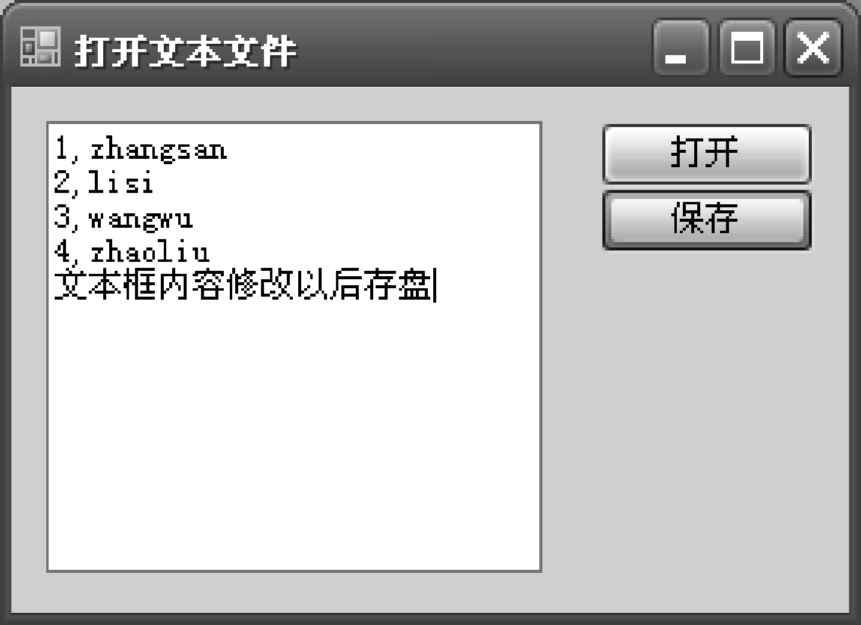
保存文件对话框
程序运行后的界面如图4.31所示。

Slide 81
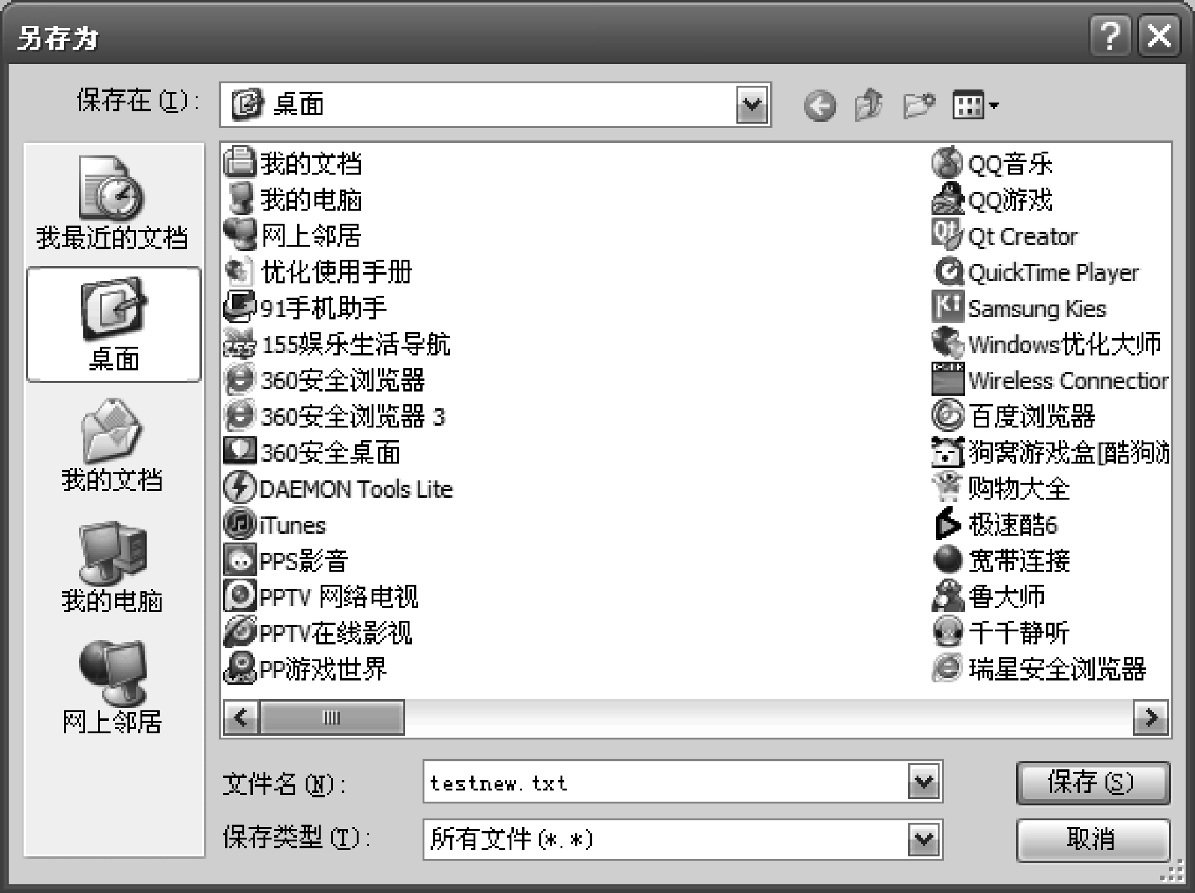
保存文件对话框
打开文件后修改文本框中的内容，然后单击“保存”按钮，弹出“另存为”对话框，如图4.32所示。

Slide 82
目录
Contents
03
“颜色”对话框

Slide 83
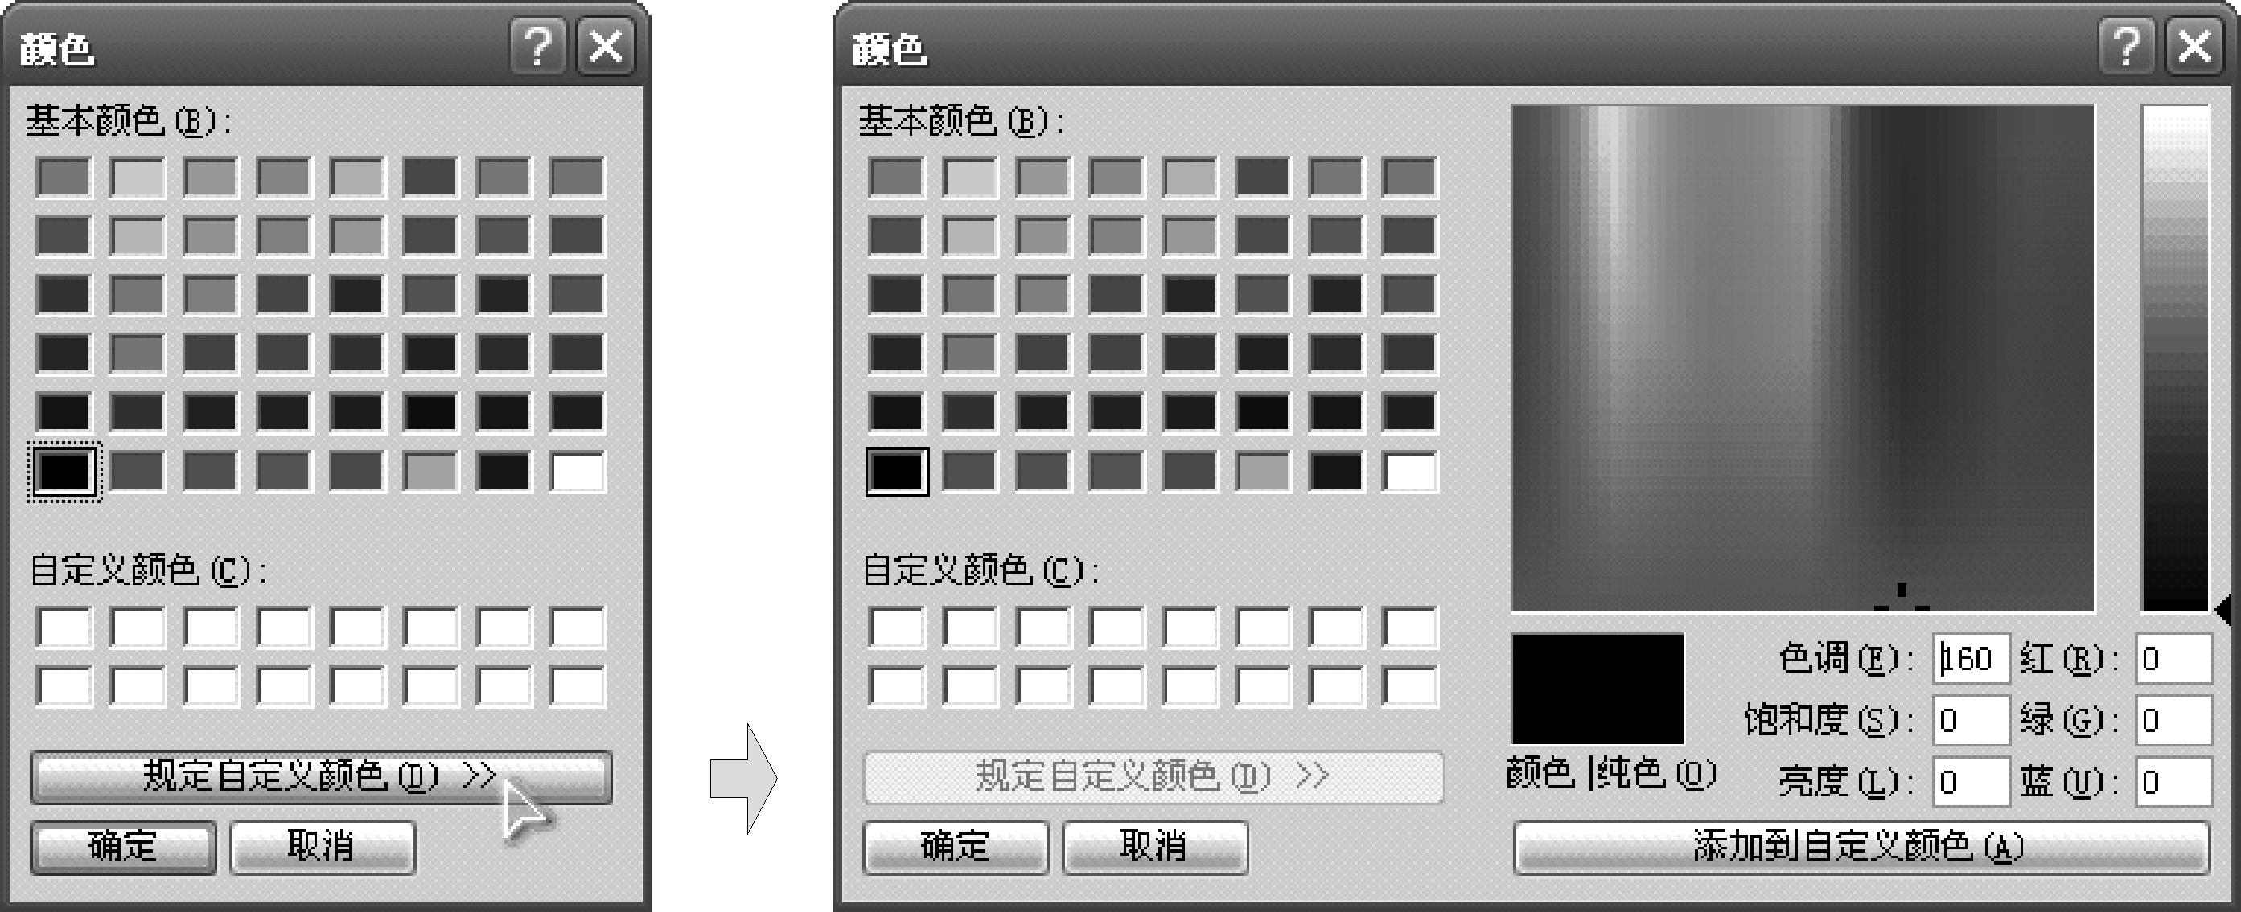
“颜色”对话框
ColorDialog控件用于显示“颜色”对话框，以便用户为窗体的其他对象设置颜色，ColorDialog控件允许用户选择48种颜色，如图4.33所示。

Slide 84
“颜色”对话框
ColorDialog控件的常用属性见表4.18。
属性 | 说明
AllowFullOpen | 设置该对话框是否可以使用用户自定义的颜色
AnyColor | 设置对话框是否显示基本颜色集中可用的所有颜色
Color | 获取或设置用户选定的颜色
CustomColors | 获取或设置对话框中显示的自定义颜色集
FullOpen | 设置用于创建自定义颜色的控件在对话框打开时是否可见
ShowHelp | 设置在对话框中是否显示“帮助”按钮
SolidColorOnly | 设置对话框是否限制用户只选择纯色

Slide 85
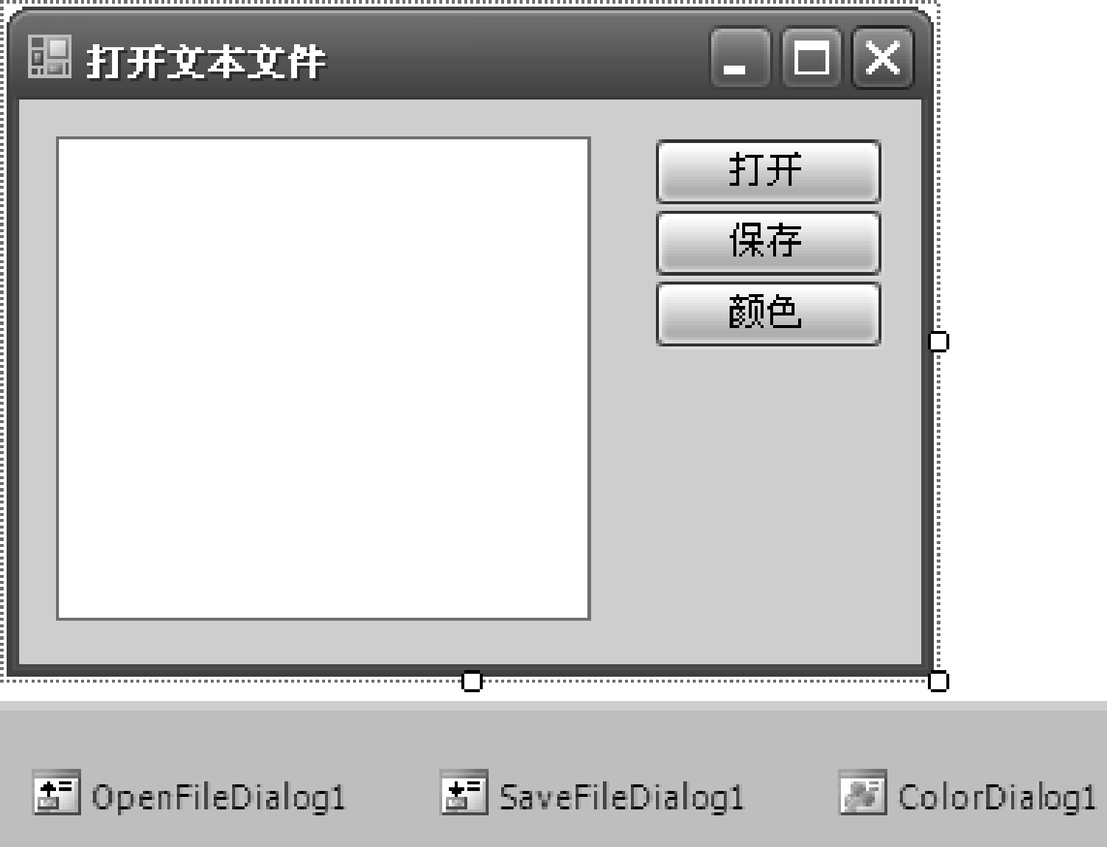
“颜色”对话框
【例4.15】 颜色对话框示例。
在例4.14的基础上再增加1个ColorDialog控件和1个按钮，设置按钮的Text属性为“颜色”，如图4.34所示。编程实现当单击“颜色”按钮时，能改变文本框的背景色。
程序代码如下：
Private Sub Button3_Click(ByVal sender As System.Object, ByVal e As System.EventArgs)
Handles Button3.Click
If ColorDialog1.ShowDialog() = DialogResult.OK Then ' 调用“颜色”对话框
TextBox1.BackColor = ColorDialog1.Color ' 改变文本框的背景颜色
End If
End Sub

Slide 86
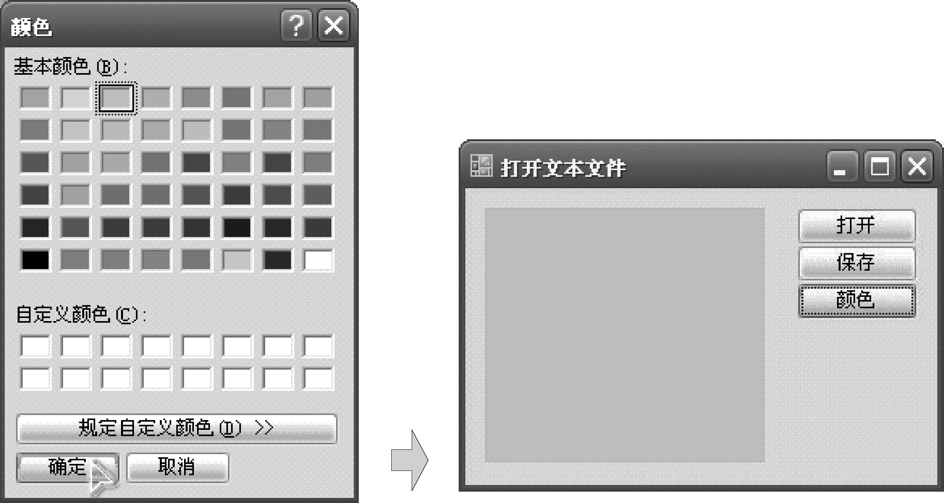
“颜色”对话框
程序运行后，单击“颜色”按钮，弹出“颜色”对话框，并根据用户选择的颜色改变文本框的背景色，如图4.35所示。

Slide 87
目录
Contents
04
“字体”对话框

Slide 88
“字体”对话框
FontDialog控件用于显示“字体”对话框，在一个用户熟悉的标准对话框中显示可用的字体列表，用户可以根据需要为窗体上的其他对象选择合适的字体。FontDialog控件的常用属性见表4.19。
属性 | 说明
AllowScriptChange | 设置用户能否更改 Script 组合框中指定的字符集，以显示除了当前所显示字符集以外的字符集
AllowSimulations | 设置对话框是否允许图形设备接口（GDI）字体模拟
AllowVectorFonts | 设置对话框是否允许选择矢量字体
AllowVerticalFonts | 设置对话框是既显示垂直字体又显示水平字体，还是只显示水平字体
Color | 设置选定字体的颜色
FixedPitchOnly | 设置对话框是否只允许选择固定间距字体
Font | 返回选定的字体
FontMustExist | 设置当用户试图选择不存在的字体或样式时是否提示错误
MaxSize | 设置用户可选择的最大磅值
MinSize | 设置用户可选择的最小磅值
ScriptsOnly | 设置对话框是否允许为所有非OEM和Symbol字符集及ANSI字符集选择字体
ShowApply | 设置对话框是否包含“应用”按钮
ShowColor | 设置对话框是否显示颜色选择
ShowEffects | 设置对话框是否包含允许用户指定删除线、下画线和文本颜色选项的控件
ShowHelp | 获取或设置一个值，该值指示对话框是否显示“帮助”按钮

Slide 89
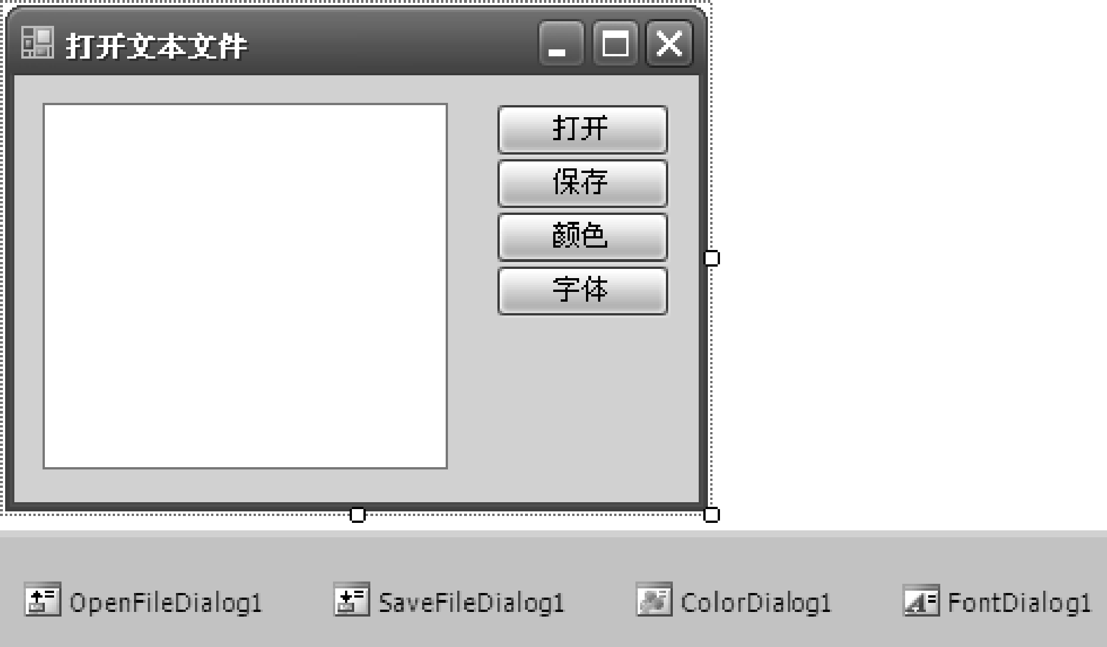
“字体”对话框
【例4.16】 “字体”对话框示例。
在例4.15的基础上增加1个FontDialog控件；再增加1个按钮，设置按钮的Text属性为“字体”，如图4.36所示。编程实现当单击“字体”按钮时能改变文本框中的字体。

Slide 90
“字体”对话框
程序代码如下：
' 单击“应用”按钮时触发本事件
Private Sub FontDialog1_Apply(ByVal sender As System.Object, ByVal e As System.EventArgs)
Handles FontDialog1.Apply
TextBox1.Font = FontDialog1.Font ' 设置文本框的字体
TextBox1.ForeColor = FontDialog1.Color ' 设置文本框字体的颜色
End Sub
Private Sub Button4_Click(ByVal sender As System.Object, ByVal e As System.EventArgs)
Handles Button4.Click
FontDialog1.ShowApply = True ' 设置文本框是否显示“应用”按钮
FontDialog1.ShowColor = True ' 设置文本框是否显示颜色框
FontDialog1.ShowHelp = True ' 设置文本框是否显示“帮助”按钮
If FontDialog1.ShowDialog = DialogResult.OK Then ' 判定是否单击了“确定”按钮
TextBox1.Font = FontDialog1.Font ' 设置文本框的字体
TextBox1.ForeColor = FontDialog1.Color ' 设置文本框字体的颜色
End If
End Sub

Slide 91
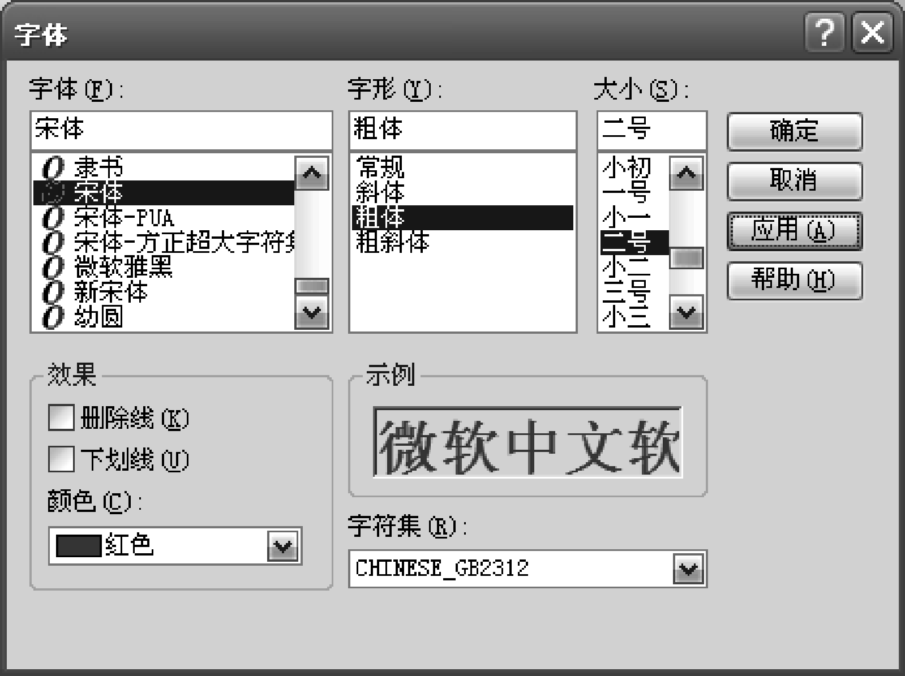
“字体”对话框
程序运行后，单击“字体”按钮，将弹出“字体”对话框，如图4.37所示。

Slide 92
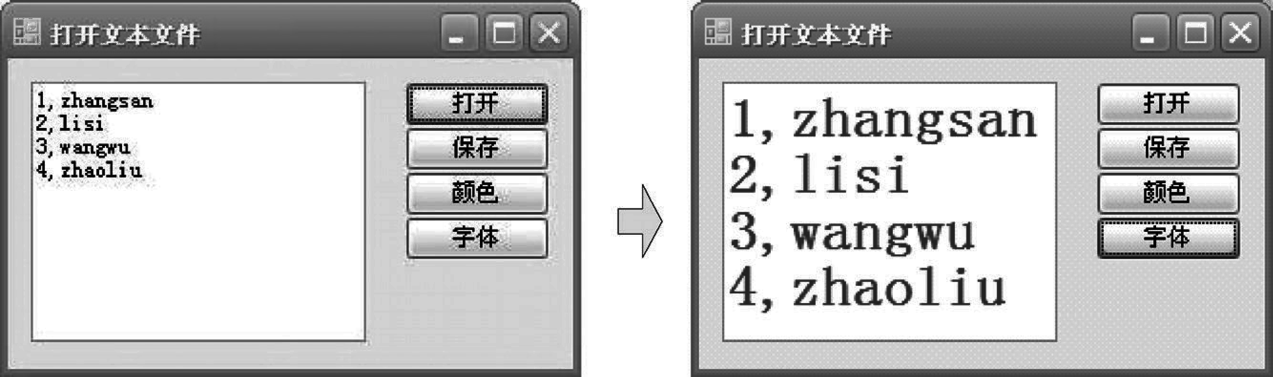
“字体”对话框
选择适当的字体后单击“应用”或“确定”按钮，均可改变文本框中的字体及其颜色。程序改变字体前后的界面如图4.38所示。

Slide 93
Visual Basic.NET实用教程（第3版）
第4章 Visual Basic.NET常用控件
—综合应用—学生信息表单提交程序
主编：郑阿奇

Slide 94

综合应用—学生信息表单提交程序
【例4.17】 开发“学生信息管理系统”表单。要求：尽可能多地运用本章学过的控件，提交表单后显示学生信息预览窗口。
该程序包括4个独立的窗体模块：欢迎界面（Welcome.vb）、“登录”对话框（Login.vb）、学生信息表单（UpdateForm.vb）和“预览”窗口（Browser.vb），下面分别介绍其界面设计和程序编码。
（1）欢迎界面（如图4.39所示）。

Slide 95
综合应用—学生信息表单提交程序
运行程序时，欢迎界面会最先启动，出现在计算机屏幕正中央（StartPosition= CenterScreen），用户单击“登录”链接标签，就会弹出“登录”对话框。
“登录”链接标签的单击事件过程代码如下：
Private Sub LinkLabel1_LinkClicked(ByVal sender As System.Object,
ByVal e As System.Windows.Forms.LinkLabelLinkClickedEventArgs) Handles LinkLabel1.LinkClicked
LinkLabel1.LinkVisited = True
Me.Hide()
Login.ShowDialog()
End Sub
其中，Me表示欢迎界面窗体类Class Welcome，在VB.NET中引用当前窗体通常使用“Me.方法名”的形式。

Slide 96
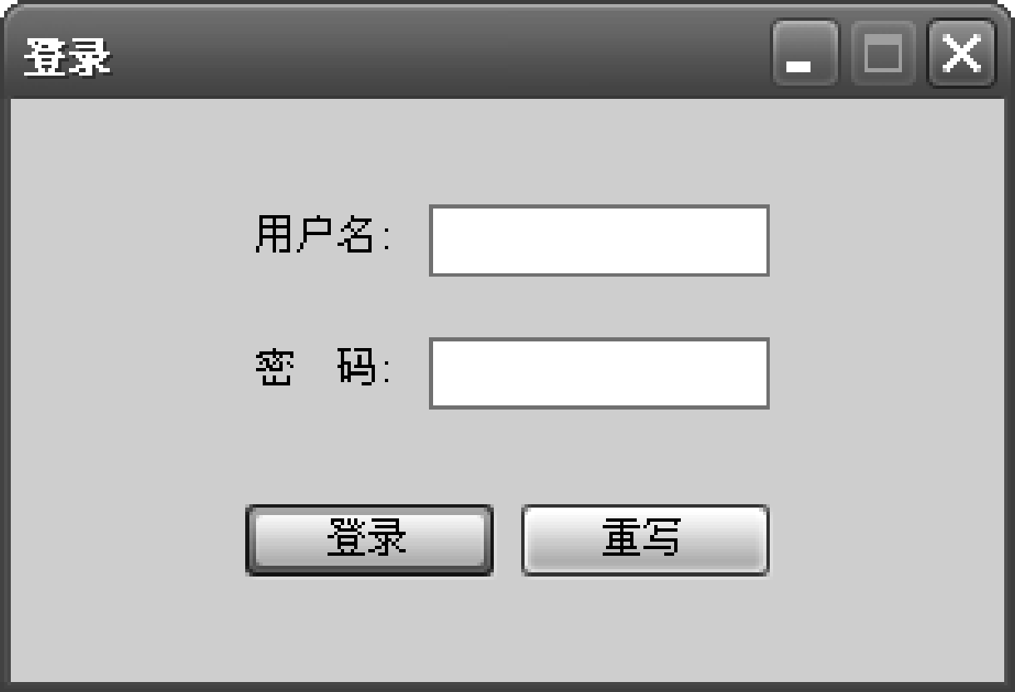
综合应用—学生信息表单提交程序
（2）“登录”对话框（如图4.40所示）。
“登录”按钮myDefaultBtn的事件代码如下：
Private Sub myDefaultBtn_Click(ByVal sender As System.Object, ByVal e As System.EventArgs)
Handles myDefaultBtn.Click
If (tbxUsr.Text = String.Empty Or tbxPwd.Text = String.Empty) Then
MsgBox("信息不完整！", , "提示")
ElseIf (tbxUsr.Text <> "admin" Or tbxPwd.Text <> "admin") Then
MsgBox("用户名或密码不正确，要重新输入吗？", vbOKCancel + vbInformation, "提示")
Else
Me.Close()
UpdateForm.ShowDialog()
End If
End Sub

Slide 97
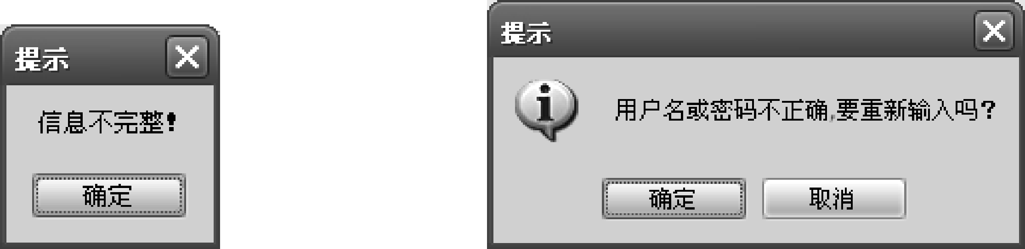
综合应用—学生信息表单提交程序
系统的用户名和密码均默认为admin。若填写不完整，系统提示“信息不完整！”，如图4.41（a）所示；若用户名或密码不正确，系统提示重新输入，如图4.41（b）所示。
用户可以随时单击“重写”按钮，清空文本框重新填写。“重写”按钮myCancelBtn的事件代码如下：
Private Sub myCancelBtn_Click(ByVal sender As System.Object, ByVal e As System.EventArgs)
Handles myCancelBtn.Click
tbxUsr.Clear()
tbxPwd.Clear()
End Sub

Slide 98
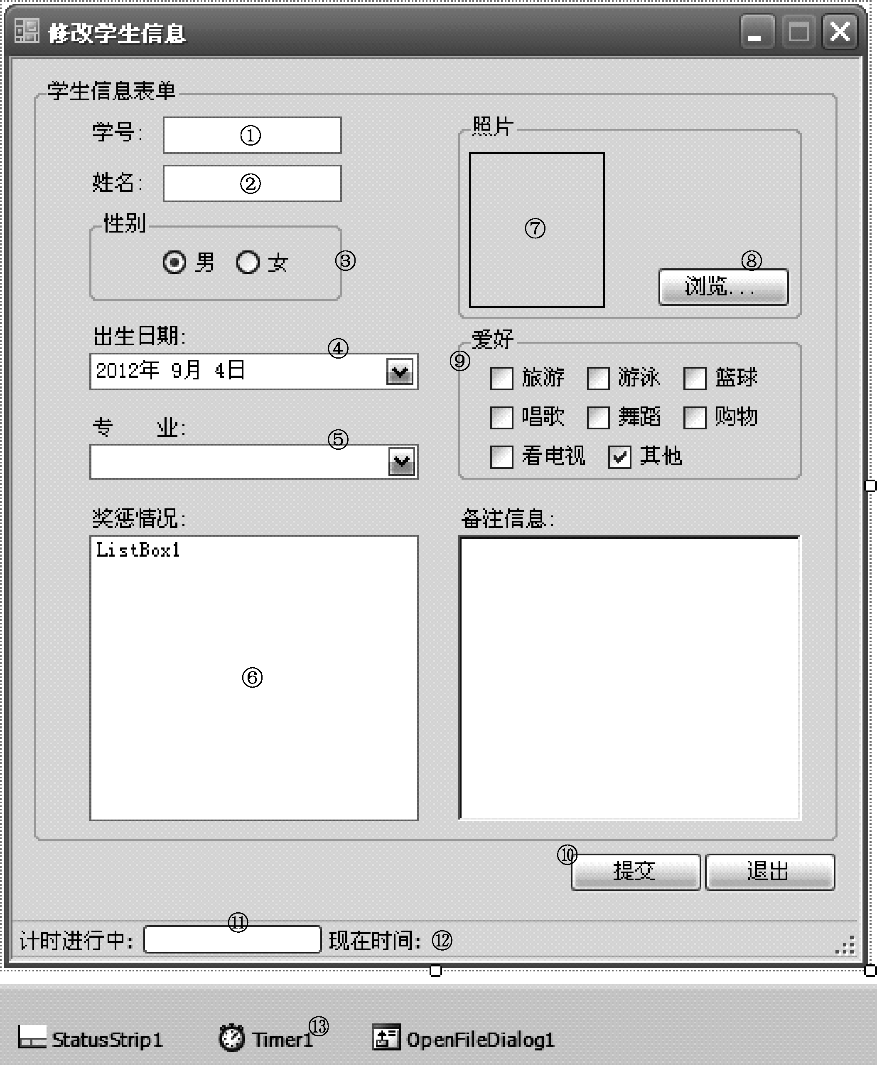
综合应用—学生信息表单提交程序
（3）学生信息表单。该表单上的内容极其丰富，如图4.42所示，几乎用到了之前所讲的全部VB.NET常用控件。

Slide 99
综合应用—学生信息表单提交程序
为了方便说明，我们将编写代码时要用到的一些主要控件分别以①，②，…编号，它们的关键属性设置见表4.20。
序 号 | 属 性 | 值 或 说 明
① | Name | tbxId
② | Name | tbxName
③ | Name | gbxSex
④ | Name | DateTimePicker1，此为日历控件
⑤ | Items | 计算机科学与技术 通信工程 信息网络 光信息科学与技术 应用物理学
⑥ | Name | ListBox1，此为列表框
⑦ | SizeMode | Zoom，此为单边框（BorderStyle=FixedSingle）图片框
⑧ | Name | myOpenPictureBtn
⑨ | Name | gbxFavor
⑩ | Name | mySubmitBtn
⑪ | Name | ToolStripProgressBar1，此为内嵌在StatusStrip容器中的进度条
⑫ | ToolStripStatusLabelNowTime | StatusStrip容器中的标签，用于实时显示系统时间
⑬ | Interval | 1000

Slide 100
综合应用—学生信息表单提交程序
表单程序使用全局变量来收集用户填写的信息，在项目中添加一个标准模块Module1.vb，在其中定义如下两个全局变量：
Module Module1
Public info As String
Public path As String
End Module
其中，info负责收集用户填写的文本信息，在“提交”按钮事件过程中使用，而path则用于保存用户选择的照片图像文件的路径。

Slide 101
综合应用—学生信息表单提交程序
“提交”按钮的事件代码如下：
Private Sub mySubmitBtn_Click(ByVal sender As System.Object, ByVal e As System.EventArgs)
Handles mySubmitBtn.Click
info = "学号: " + tbxId.Text + vbCrLf
info += "姓名: " + tbxName.Text + vbCrLf
For Each Control In gbxSex.Controls
If Control.Checked Then
info += "性别：" + Control.Text
End If
Next
info += vbCrLf + "爱好: "
For Each Control In gbxFavor.Controls
If Control.Checked Then
info += Control.Text + " "
End If
Next
info += vbCrLf + "出生日期: " + DateTimePicker1.Text
info += vbCrLf + "专 业: " + ComboBox1.Text
Me.Hide()
Browser.ShowDialog()
End Sub

Slide 102
综合应用—学生信息表单提交程序
单击“浏览…”按钮，弹出“打开”对话框供用户选择照片，事件代码如下：
Private Sub myOpenPictureBtn_Click(ByVal sender As System.Object, ByVal e As System.EventArgs)
Handles myOpenPictureBtn.Click
' 设置文件对话框显示的初始目录
OpenFileDialog1.InitialDirectory = "D:\My Documents\My Pictures"
' 设置当前选定筛选器字符串以决定对话框中“文档类型"”选项
OpenFileDialog1.Filter = "bmp文件(*.bmp)|*.bmp|gif文件(*.gif)|*.gif|jpeg文件(*.jpg)|*.jpg"
' 设置对话框中当前选定筛选器的索引
OpenFileDialog1.FilterIndex = 3
' 关闭对话框，还原当前的目录
OpenFileDialog1.RestoreDirectory = True
' 设置对话框的标题
OpenFileDialog1.Title = "选择学生照片"
If OpenFileDialog1.ShowDialog() = DialogResult.OK Then
path = OpenFileDialog1.FileName ' 获取文件路径
End If
PictureBox1.Image = Image.FromFile(path) ' 加载照片
End Sub

Slide 103
综合应用—学生信息表单提交程序
双击列表框，自动加载奖惩项，事件代码如下：
Private Sub ListBox1_DoubleClick(ByVal sender As System.Object, ByVal e As System.EventArgs)
Handles ListBox1.DoubleClick
' 首先清除所有现有项
ListBox1.Items.Clear()
' 用Add方法插入新项
ListBox1.Items.Add("2012年度校优秀团员")
ListBox1.Items.Add("2012年度一等奖学金")
' 用Insert方法插入新项
ListBox1.Items.Insert(2, "2012年度校运动会1000米游泳冠军")
' 使第二项选中
ListBox1.SelectedIndex = 1
' 获得添加的记录数
MsgBox("已添加奖惩记录" + ListBox1.Items.Count.ToString() + "条", , "提示")
End Sub

Slide 104
综合应用—学生信息表单提交程序
表单窗口底部的进度条和计时器实时地显示当前系统时间，其实现代码如下：
Private Sub Timer1_Tick(ByVal sender As System.Object, ByVal e As System.EventArgs)
Handles Timer1.Tick
ToolStripStatusLabelNowTime.Text = String.Format("现在时间: {0}",
DateTime.Now.ToLongTimeString())
ToolStripProgressBar1.PerformStep()
If ToolStripProgressBar1.Value = ToolStripProgressBar1.Maximum Then
ToolStripProgressBar1.Value = ToolStripProgressBar1.Minimum
End If
End Sub

Slide 105
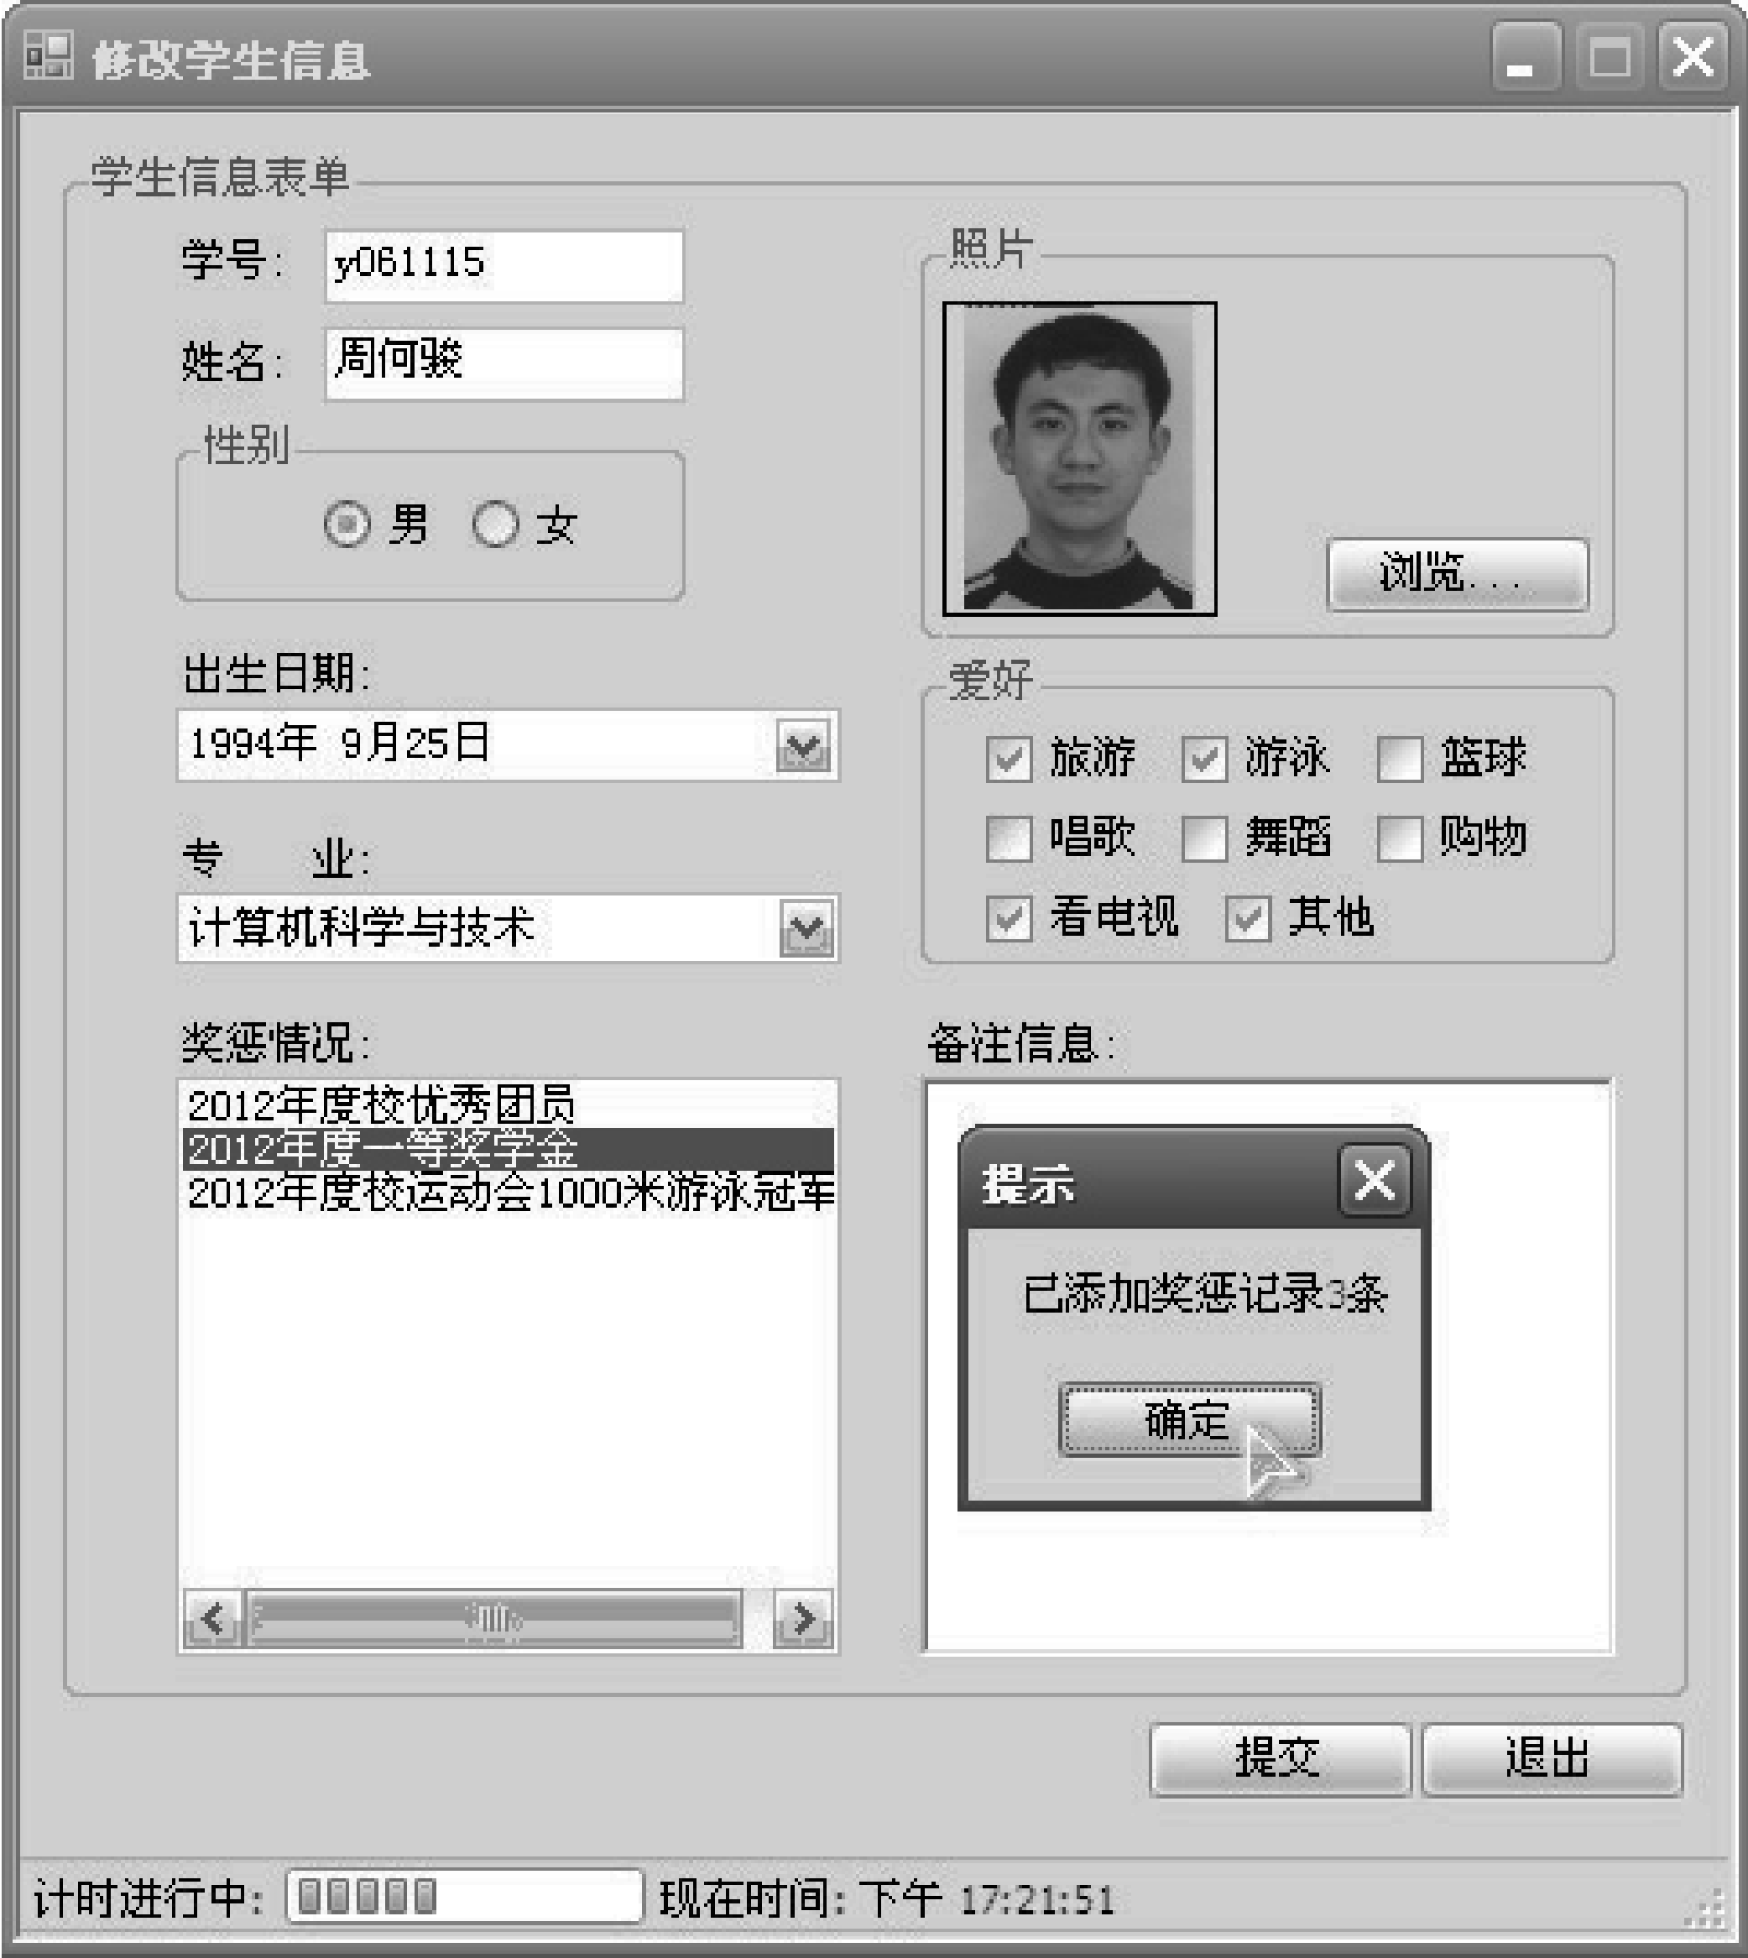
综合应用—学生信息表单提交程序
一个典型的填写好的学生信息表单如图4.43所示。

Slide 106
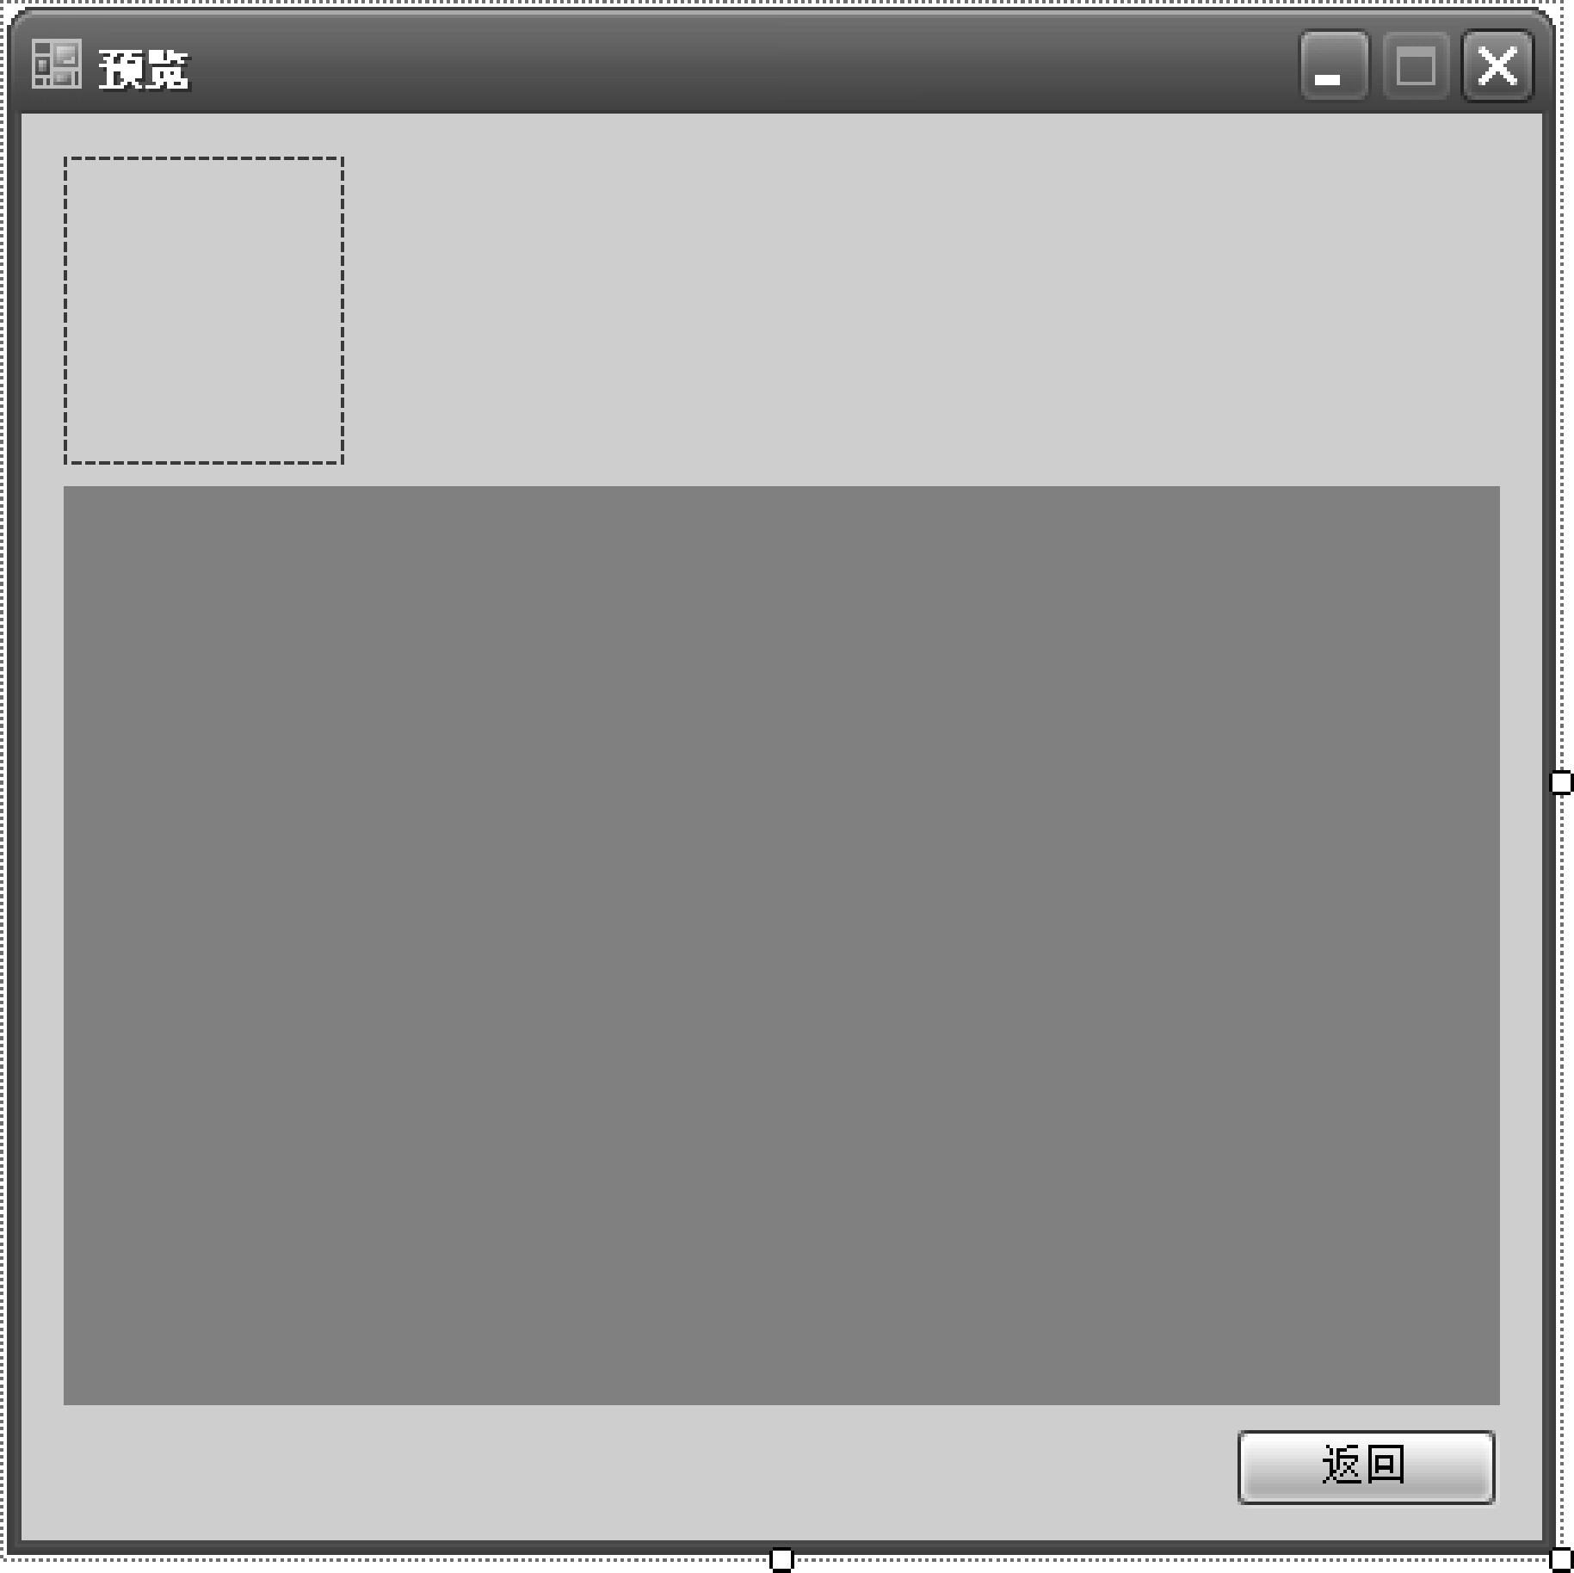
综合应用—学生信息表单提交程序
（4）“预览”窗口。单击“提交”按钮后，系统在“预览”窗口显示学生信息，如图4.44所示，“预览”窗口界面由1个图片框、1个文本显示区和1个“返回”按钮组成。

Slide 107
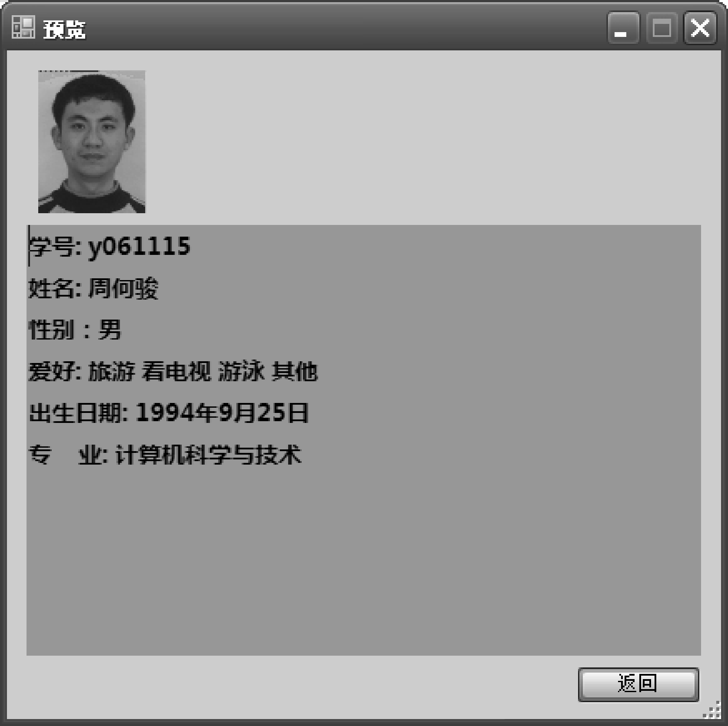
综合应用—学生信息表单提交程序
在“预览”窗口加载（Load）事件的过程中，图片框通过path全局变量定位并载入学生照片，高级文本控件rtbxStudentInfo则通过info变量获取要呈现的文字内容：
Private Sub Browser_Load(ByVal sender As System.Object, ByVal e As System.EventArgs)
Handles MyBase.Load
PictureBox1.Image = Image.FromFile(path)
rtbxStudentInfo.Text = info
End Sub
预览效果如图4.45所示。

Slide 108
综合应用—学生信息表单提交程序
用户可单击“返回”按钮回到表单界面，事件代码如下：
Private Sub myReturnBtn_Click(ByVal sender As System.Object, ByVal e As System.EventArgs)
Handles myReturnBtn.Click
UpdateForm.Show()
Me.Close()
End Sub

Slide 109
演示完毕，感谢您的聆听

